Slide 1
TOÁN RỜI RẠC (Discrete Math)

Slide 2

Contents
1
CHƯƠNG 1: LÝ THUYẾT TỔ HỢP
2
CHƯƠNG 2: LÝ THUYẾT ĐỒ THỊ
3
CHƯƠNG 3: ĐẠI SỐ LOGIC

Slide 3
THỜI LƯỢNG MÔN HỌC
Số tín chỉ: 4 tín chỉ
Tổng số tiết: 60 tiết
Lý thuyết: 57 tiết
Kiểm tra: 3 tiết

Slide 4

Tài liệu tham khảo
Nguyễn Minh Trí (2011), Bài giảng toán học rời rạc.
Nguyễn Tô Thành và Nguyễn Đức Nghĩa (1994), Toán rời rạc, NXB Giáo dục Hà nội.

Slide 5
What is Discrete math?
TRR là nghiên cứu các đối tượng không liên tục (rời rạc), toán học dành cho tin học
Toán rời rạc nghiên cứu lĩnh vực gì?
Lý thuyết tổ hợp
Lý thuyết đồ thị
Đại số logic

Slide 6




When to use discrete math
Toán học rời rạc được dùng rất đa dạng trong nhiều chuyên ngành, lĩnh vực.
Xử lý thông tin số: trên cấu trúc rời rạc
Là nền tảng cho các lĩnh vực khoa học máy tính
Toán rời rạc dùng khi liên quan đến
Quan hệ giữa tập
Đếm đối tượng

Slide 7
Why must learn discrete math?
Lý do 1
Lý do 2
Lý do 3
Người học có thể phát triển khả năng toán học, dễ dàng trong việc tiến xa hơn trong ngành tin học
Cung cấp cơ sở toán học để người học có thể tiếp tục các khóa học của khoa học máy tính, bao gồm: cấu trúc dữ liệu, thuật toán, lý thuyết cơ sở dữ liệu, lý thuyết automat, ngôn ngữ hình thức, trình biên dịch, bảo mật máy tính, thiết kế mạch máy tính, mạng máy tính và hệ điều hành
Toán tập hợp và lý thuyết đồ thị. Là nền tảng cho sinh viên nắm được các thuật toán. Bởi vậy, tại hầu hết các trường đại học, môn Toán học rời rạc là bắt buộc với sinh viên bậc đại học.

Slide 8
Application of discrete math in informatics
Thiết kế csdl
Lý thuyết hợp, giao
Mô hình quan hệ các tập
Thiết kế csdl
Mật mã
Mật mã
Hàm băm, số nguyên
Số học đồng dư
Phân tích độ phức tạp thuật toán
Phân tích độ phức tạp thuật toán
Hàm biểu diễn các phép ánh xạ
Thiết lập sơ đồ mạng
Thiết kế sơ đồ mạng
Mô hình đồ thị
Biểu diễn đồ thị
Môn Trí tuệ nhân tạo
Trí tuệ nhân tạo
Sử dụng suy luận logic
Logic mờ

Slide 9
CHƯƠNG 1: LÝ THUYẾT TỔ HỢP
2008
2007
2006
1.5. Quan hệ
Jump
2008
2007
2006
1.4. Hệ thức đệ qui
2008
2007
2006
1.3. Các cấu hình tổ hợp
2005
2004
2003
1.2. Nguyên lý đếm
Start
2002
2001
2000
1.1. Khái niệm tập hợp

Slide 10
1.1. Khái niệm tập hợp
1.1.1. Sơ lược về tập hợp
a. Định nghĩa:
Tập hợp là một khái niệm không định nghĩa mà chỉ có thể mô tả, một tập hợp được xác định khi đưa ra một qui tắc, qui luật để phân biệt đối tượng hoặc phần tử thuộc nó hay không
Ví dụ: các số nguyên dương tạo thành tập số tự nhiên N, thì số 2 là một phần tử của tập N, còn -8 không phải phần tử của tập hợp

Slide 11
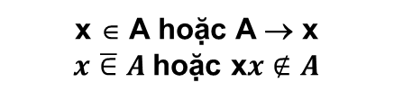
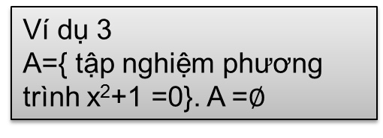
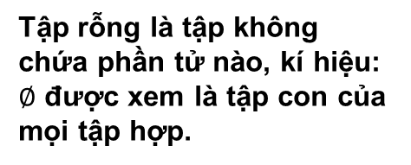
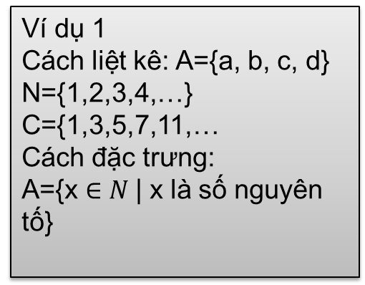
b. Sơ lược tập hợp
Bản số
Nhận biết phần tử
Bản số (Lực lượng): kí hiệu N(A) hoặc |A|
Ví dụ 2: A={2,3,4,5,6}, vậy N(A)= 5
x ∈ A hoặc A → x
$x\overline{∈}A$hoặc x$x∉A$
Kí hiệu
C
Chữ cái nhỏ: a, b, c… để chỉ phần tử
Chữ cái lớn: A, B, C,..=> để chỉ tập hợp
Tập rỗng
Ví dụ 3
A={ tập nghiệm phương trình x²+1 =0}. A =$∅$
Tập hợp
Tập rỗng là tập không chứa phần tử nào, kí hiệu: $∅$ được xem là tập con của mọi tập hợp.
Ví dụ 1
Cách liệt kê: A={a, b, c, d}
N={1,2,3,4,…}
C={1,3,5,7,11,…
Cách đặc trưng:
A={x $∈N$| x là số nguyên tố}
Cách viết tập hợp
Tập con
Cách liệt kê:
Tên tập hợp ={ các phần tử}
Cách nêu đặc trưng:
A={x | P(x)}
Tập A được gọi là tập con của tập hợp X, nếu mọi phần tử của A đều là phần tử của X. ký hiệu là A⊆X
(A⊆X ↔ ∀x∈A → x ∈X)
Đọc “ X bao hàm A” hoặc A là tập con của X.
Ví dụ 4
A={1,2,3}, B={-1,2,3,1,4}, C={1,2,3}
Notes:
Số các phần tử của 1 tập hợp A
x gọi là phần tử thuộc A thì ta viết x ∈ A hoặc A → x và đọc “ A chứa x”
x là phần tử không thuộc A thì ta viết $x\overline{∈}A$hoặc x$x∉A$ và đọc A không chứa x

Slide 12
b. Sơ lược tập hợp
Tập hợp bằng nhau
Tập A được gọi là bằng tập B, nếu mọi phần tử của A là phần tử của B và ngược lại mọi phần tử của B đều là phần tử của A
A=B ↔∀x∈A ↔∀x∈B
Ví dụ: A={ 1,2,3,4}, B={2,1,3,4}; C={-1,2,3,4}
Notes:
Số các phần tử của 1 tập hợp A
x gọi là phần tử thuộc A thì ta viết x ∈ A hoặc A → x và đọc “ A chứa x”
x là phần tử không thuộc A thì ta viết $x\overline{∈}A$hoặc x$x∉A$ và đọc A không chứa x

Slide 13
1.1.2. Các phép toán tập hợp
d. Phép hiệu đối xứng
c. Phép hiệu
e. Phần bù
b. Phép giao
f. Tích đề các
a. Phép hợp

Slide 14
a. Phép hợp
Hợp của hai tập hợp A và B là một tập hợp bao gồm các phần tử hoặc thuộc vào A hoặc thuộc vào B hoặc thuộc vào cả hai tập A và B. Ký hiệu là A ∪ B
Công thức: (x ∈ A ∪ B ↔ (x∈A ν x ∈ B)
Sơ đồ ven
A
B
Ví dụ:
A={1,2,3, 4,9,10}, B={-1, 0, 1, 2, 7,8}
A ∪ B={-1,0,1,2,3,4,7,8,9,10}

Slide 15
b. Phép giao
Giao của hai tập hợp A và B là một tập hợp bao gồm các phần tử thuộc cả hai tập hợp đã cho. Ký hiệu A ∩ B
Công thức: (x ∈A ∩ B ↔ (x∈A ٨ x ∈ B)
Sơ đồ ven
A
B
Ví dụ:
A={1,2,3, 4,9,10}, B={-1, 0, 1, 2, 7,8} =>A ∩ B
A ∩ B={1,2}

Slide 16
c. Phép hiệu
Cho A và B là 2 tập hợp hiệu của A và B kí hiệu A\B (hoặc A-B) là các phần tử thuộc A mà không thuộc B
Công thức: A\B={x|x ∈A ∧ x∉ B}
Sơ đồ ven
A
B
Ví dụ:
A={1,2,3, 4,9,10}, B={-1, 0, 1, 2, 7,8} =>A \ B
A\B={3,4,9,10}
B\A

Slide 17
d. Phép hiệu đối xứng
Hiệu đối xứng của 2 tập A và B là 1 tập hợp . kÍ hiệu AΔ B
Công thức: A Δ B={x|x∈A\B V x ∈ B\A}
Sơ đồ ven
A
B
Ví dụ:
A={1,2,3, 4,9,10}, B={-1, 0, 1, 2, 7,8} =>A Δ B

Slide 18
e. Phần bù
Cho A là tập con thực sự của X, phần bù của tập A trong X, ký hiệu A^{C} hoặc Ā =X\A. gồm các phần tử thuộc X mà không thuộc A
A
X
Công thức: Ā={x ∈X và x∉A}
Sơ đồ ven
Phép lấy phần bù của tập A xét trên không gian U, ký hiệu A^{C}, bao gồm các phần tử thuộc U mà không thuộc A

Slide 19
f. Tính chất của tập hợp
Tính giao hoán: A ∪ B=B ∪ A
A ∩ B= B ∩ A
Tính kết hợp:
(A∩B)∩C=A∩(B∩C)
(A∪B)∪C=A∪(B∪C)
3) Tính phân phối
A∪(B∩C)=(A∪B)∩(A∪C)
A∩(B∪C)=(A∩B)∪(A∩C)
4) Luật phần tử trung hòa:
A∪∅=A
A∩U=A

Slide 20
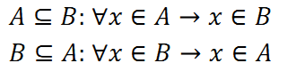
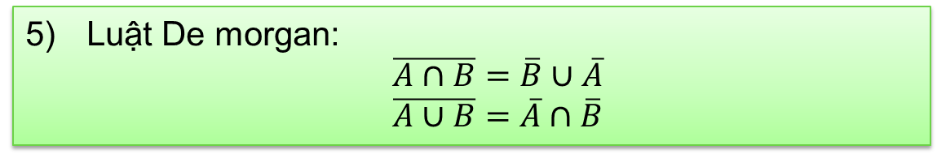
f. Tính chất của tập hợp
Luật De morgan:
$\overline{A∩B}=\overline{B}∪\overline{A}$
$\overline{A∪B}=\overline{A}∩\overline{B}$
Chứng minh hai tập hợp bằng nhau
Cho hai tập hợp A, B. Để chứng minh A = B ta cần chứng tỏ rằng

Slide 21
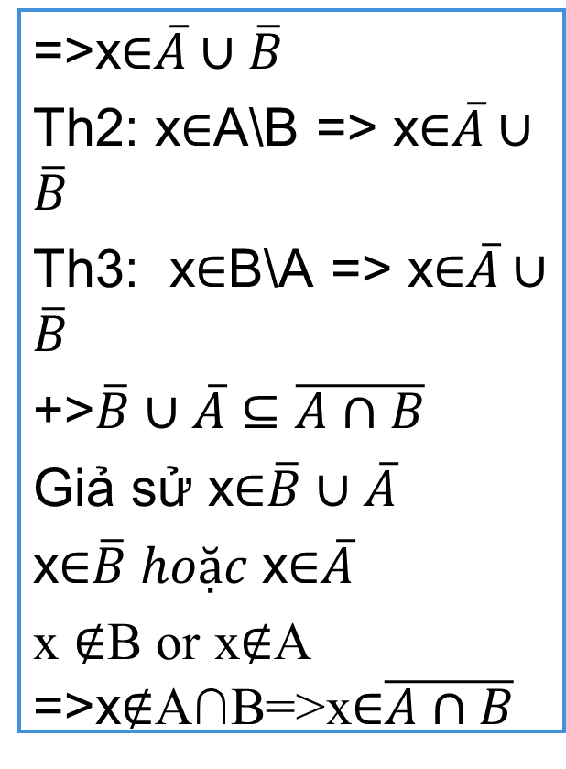
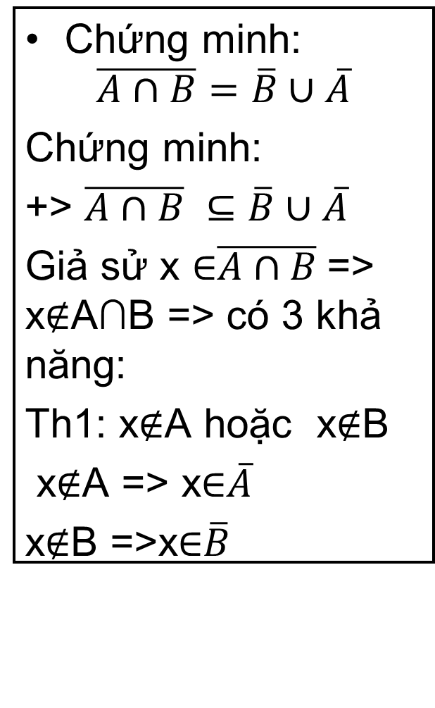
VÍ DỤ:
Chứng minh:
$$\overline{A∩B}=\overline{B}∪\overline{A}$$
Chứng minh:
+> $\overline{A∩B} ⊆\overline{B}∪\overline{A}$
Giả sử x ∈$\overline{A∩B}$=> x∉A∩B => có 3 khả năng:
Th1: x∉A hoặc x∉B
x∉A => x∈$\overline{A}$
x∉B =>x∈$\overline{B}$
=>x∈$\overline{A}∪\overline{B}$
Th2: x∈A\B => x∈$\overline{A}∪\overline{B}$
Th3: x∈B\A => x∈$\overline{A}∪\overline{B}$
+>$\overline{B}∪\overline{A}$ $⊆\overline{A∩B}$
Giả sử x∈$\overline{B}∪\overline{A}$
x∈$\overline{B} hoặc$x∈$\overline{A}$
x ∉B or x∉A =>x∉A∩B=>x∈$\overline{A∩B}$

Slide 22
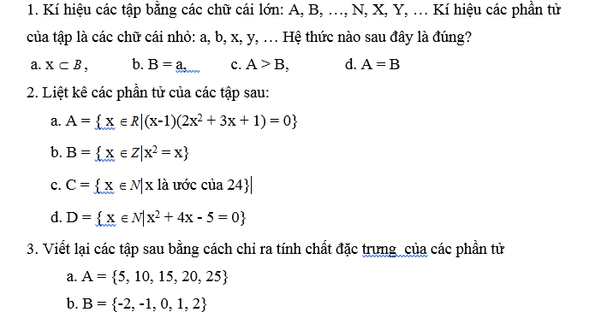
BÀI TẬP

Slide 23
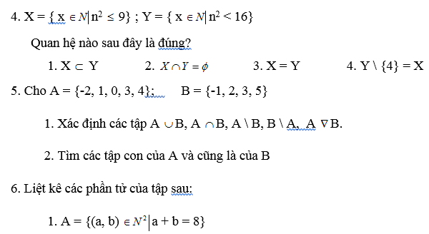

Slide 24
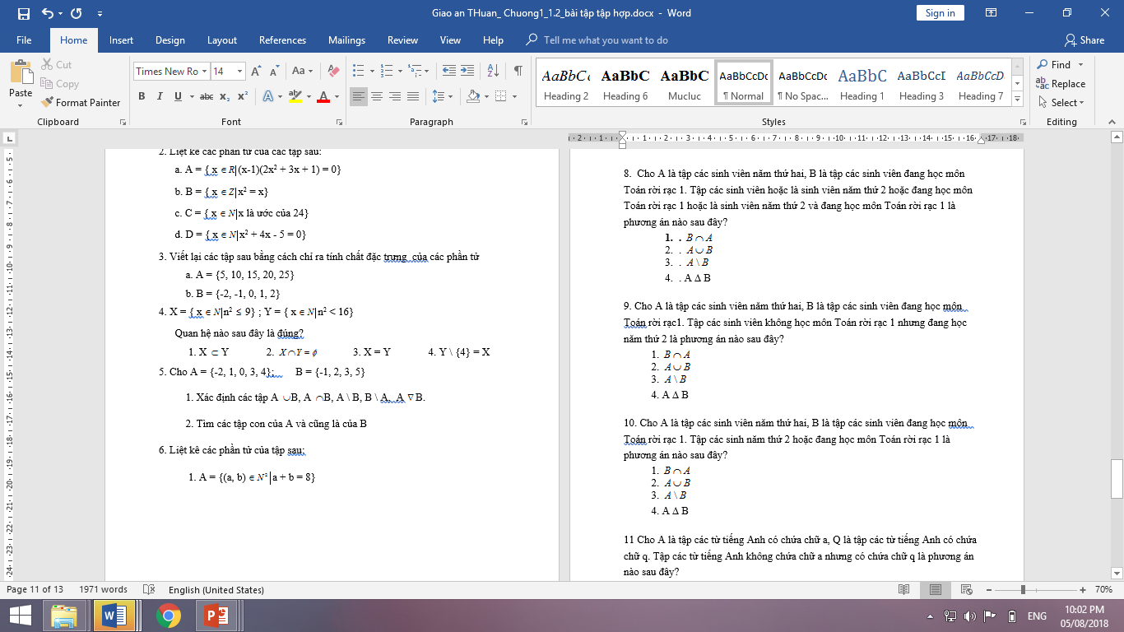

Slide 25
Chứng minh rằng
(X∪(Y∩Z))^{C}=( Y^{C}∪Z^{C})∩ X^{C}
Chứng minh rằng nếu A, B là các tập hợp trong không gian U
(A∩B)∪(A∩B^{C})= A

Slide 26
CHƯƠNG 1: LÝ THUYẾT TỔ HỢP
2008
2007
2006
1.5. Quan hệ
Jump
2008
2007
2006
1.4. Hệ thức đệ qui
2008
2007
2006
1.3. Các cấu hình tổ hợp
2005
2004
2003
1.2. Nguyên lý đếm
Start
2002
2001
2000
1.1. Khái niệm tập hợp

Slide 27
1.2. Các nguyên lý đếm
1.2.1. Nguyên lý cộng
Giả sử có k công việc không thể làm đồng thời. Công việc thứ i (i=1,2,3,…,k) có thể làm bằng n_{i} cách khác. Khi đó sẽ có n₁ +n₂ +…+n_{k} cách làm 1 trong k công việc đó. Bằng ngôn ngữ tập hợp
Xét tập hợp: Cho A₁ , A₂ ,…,A_{n} là các tập hữu hạn, không giao nhau từng đôi một, Khi đó
Nếu A và B là hai tập hợp rời nhau thì:
N(A ∪ B) = N(A) + N(B).

Slide 28
1.2. Các nguyên lý đếm
Ví dụ 1:
Giả sử bộ môn toán có 17 cán bộ và bộ môn tin có 13 cán bộ (mỗi cán bộ chỉ biên chế ở 1 bộ môn). Hỏi có bao nhiêu cách chọn 1 đại biểu đi dự hội nghị khoa học trong số các cán bộ trên.
Bài làm:
Gọi A là tập các cán bộ bộ môn toán → N(A)=17
Gọi B là tập các cán bộ bộ môn tin → N(B)=13
→ Số cách chọn đại biểu dự hội nghị trong số các cán bộ của 2 bô môn là (A∪ B )

Slide 29
1.2. Các nguyên lý đếm
Ví dụ 2:
Trong 1 đợt phổ biến đề tài tốt nghiệp, Chủ nhiệm khoa công bố danh sách đề tài bao gồm 80 đề tài về chủ đề “ xây dựng hệ thống thông tin” , 10 đề tài về “ thiết kế phần mềm dạy học” và 10 đề tài về chủ đề “ hệ chuyên gia”. Hỏi 1 sinh viên có thể có bao nhiêu khả năng lựa chọn đề tài.
Bài làm:
Gọi A là tập về chủ đề “ XD httt” → N(A)=80
Gọi B là tập về chủ đề “ TKPMDH” → N(B)=10
Gọi C là tập về chủ đề “ HCG” → N(C)=10
A, B, C rời nhau. Nên một sinh viên có thể lựa chọn là A∪B ∪C → N(A∪B ∪C )=N(A) +N(B) +N(C)

Slide 30
1.2. Các nguyên lý đếm
Bài tập
Bài 1: Có bao nhiêu xâu gồm 4 chữ số thập phân có đúng 3 ký tự là 9?
Bài 2: Hỏi rằng giá trị của k sẽ là bao nhiêu sau khi đoạn chương trình C sau được thực hiện
n1=10; n2=20;n3=30;
k=0;
For(i₁=1;i₁<=n1;i₁++) k=k+1;
for(i₂=1;i₂<=n2;i₂++) k=k+1;
for(i₃=1;i₃<=n3;i₃++) k=k+1;

Slide 31
1.2. Các nguyên lý đếm
1.2.2. Nguyên lý nhân
Giả sử một công việc có thể được thực hiện theo k giai đoạn khác nhau:
Giai đoạn thứ nhất được thực hiện bằng n1 cách
Giai đoạn thứ hai được thực hiện bằng n2 cách
…
Giai đoạn thứ k được thực hiện bằng nk cách
Các cách thực hiện của các giai đoạn là không giống nhau.
Khi đó để thực hiện công việc, có thể thực hiện bằng n1 x n2 x …x nk cách.
A, B là hai tập hợp hữu hạn, khi đó ta có:
N(A x B)= N(A) xN(B)

Slide 32
1.2. Các nguyên lý đếm
Ví dụ 3:
Tõ Hµ néi ®Õn HuÕ cã 3 c¸ch ®i: m¸y bay, « t«, tµu ho¶. Tõ HuÕ ®Õn Sµi gßn cã 4 c¸ch ®i: m¸y bay, « t«, tµu ho¶, tµu thuû. Hái tõ Hµ néi ®Õn Sµi gßn (qua HuÕ) cã bao nhiªu c¸ch ®i?
Hà nội
Sài gòn
Huế
Bài làm:
Mçi c¸ch ®i tõ Hµ néi ®Õn Sµi gßn (qua HuÕ) ®­îc xem gåm 2 chÆng: Hµ néi - HuÕ vµ HuÕ - Sµi gßn. Tõ ®ã, theo nguyªn lý nh©n, sè c¸ch ®i tõ Hµ néi ®Õn Sµi gßn lµ 3 × 4 = 12 c¸ch.

Slide 33
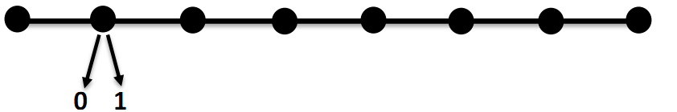
1.2. Các nguyên lý đếm
Ví dụ 4:
Có bao nhiêu xâu nhị phân có độ dài bằng 8?
Bài làm:
Mỗi một bít của xâu nhị phân có thể chọn bằng 2 cách hoặc 0 hoặc 1.
Do đó 8 bít của xâu nhị phân sẽ có số cách chọn là 2.2….2 = 28 = 256 xâu nhị
phân khác nhau.

Slide 34
1.2. Các nguyên lý đếm
Ví dụ 5:
Hái r»ng gi¸ trÞ cña k sÏ lµ bao nhiªu sau khi ®o¹n ch­¬ng tr×nh PASCAL sau ®­îc thùc hiÖn?
n1:=10; n2:=20; n3:=30;
k:=0;
for i1:=1 to n1 do
for i2:=1 to n2 do
for i3:=1 to n3 do k:=k+1;
Bài làm:

Slide 35
1.2. Các nguyên lý đếm
Ví dụ 6:
Ký hiệu giảng đường của một trường đại học bắt đầu bằng một trong các chữ cái A, B, C, D, E, F và một số nguyên dương không vượt quá 50. Hỏi nhiều nhất có bao nhiêu giảng đường được ký hiệu khác nhau?
Bài làm:
Thủ tục ghi ký hiệu một giảng đường gồm hai giai đoạn:
Giai đoạn 1: Gán một trong 6 chữ cái A, B, C, D, E, F
Giai đoạn 2: Gán một trong 50 số nguyên dương 1, 2, ..., 50.
Theo nguyên lý nhân thì có 6 x 50 = 300 cách khác nhau để ký hiệu cho một giảng đường

Slide 36
1.2. Các nguyên lý đếm
Ví dụ 7:
Ký hiệu giảng đường của một trường đại học bắt đầu bằng một trong các chữ cái A, B, C, D, E, F và một số nguyên dương không vượt quá 50. Hỏi nhiều nhất có bao nhiêu giảng đường được ký hiệu khác nhau?
Bài làm:
Thủ tục ghi ký hiệu một giảng đường gồm hai giai đoạn:
Giai đoạn 1: Gán một trong 6 chữ cái A, B, C, D, E, F
Giai đoạn 2: Gán một trong 50 số nguyên dương 1, 2, ..., 50.
Theo nguyên lý nhân thì có 6 x 50 = 300 cách khác nhau để ký hiệu cho một giảng đường

Slide 37
1.2. Các nguyên lý đếm
Ví dụ 8:
Hỏi có bao nhiêu lá cờ gồm 3 vạch mầu, mầu của mỗi vạch lấy từ ba mầu xanh, đỏ, trắng sao cho:
a) Không có hai vạch liên tiếp nào cùng màu
b) Không có hai vạch nào cùng màu
Trường hợp b):
Màu của vạch 1 có 3 cách chọn.
Sau khi màu của vạch 1 đã chọn, màu của vạch 2 có 2 cách chọn (không được chọn lại màu của vạch 1).
Sau khi màu của hai vạch 1, 2 đã chọn, màu của vạch 3 có 1 cách chọn (không được chọn lại màu của vạch 1 và 2).
Theo nguyên lý nhân số lá cờ cần đếm trong trường hợp b) là 3.2.1=6
Bài làm:
Trường hợp a)
Màu của vạch 1 có 3 cách chọn.
Sau khi màu của vạch 1 đã chọn, màu của vạch 2 có 2 cách chọn (không được chọn lại màu của vạch 1).
Sau khi màu của hai vạch 1, 2 đã chọn, màu của vạch 3 có 2 cách chọn (không được chọn lại màu của vạch 2).
Theo nguyên lý nhân số lá cờ cần đếm trong trường hợp a) là 3.2.2=12

Slide 38
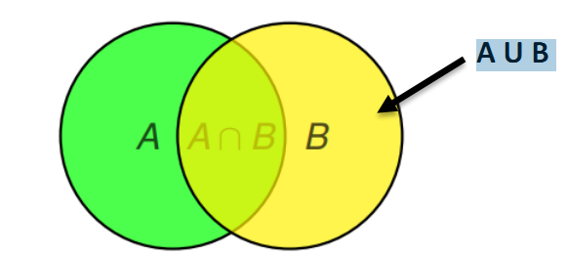
1.2. Các nguyên lý đếm
1.2.3. Nguyên lý bù trừ
Nguyên lý bù trừ trong trường hợp hai tập:
N(A ∪ B) = N(A) + N(B) – N(A ∩ B)

Slide 39
1.2. Các nguyên lý đếm
1.2.3. Nguyên lý bù trừ
Mở rộng cho trường hợp 3 tập: Giả sử A, B, C là ba tập bất kỳ. Khi đó:
N(A∪B ∪C|)
= N((A ∪B)∪C))
= N(A∪B ) + N(C) − N((A∪B)∩C)
= N(A) +N(B ) + N(C) −N(A∩B) − N((A∩C)∪(B∩C))
= N(A) +N(B) + N(C) − N(A∩B) − N(A∩C)− N(B∩C)+ N(A∩B∩C))

Slide 40
1.2. Các nguyên lý đếm
Ví dụ 9:
Trong kỳ thi học sinh giỏi cấp thành phố, 1 trường PTCS có 20 học sinh đạt giải môn Toán, 11 học sinh đạt giải môn văn, trong số đó có 7 em đạt giải đồng thời cả văn và toán. Hỏi trường có bao nhiêu học sinh đạt giải học sinh giỏi.
Bài làm:
Gọi A là tập các học sinh đạt giải môn Toán
Gọi B là tập các học sinh đạt giairn môn Văn
→ tổng số học sinh đạt giải của tường là N(A∪B) và N(A∩B) là số học sinh đạt giải cả hai môn
→ N(A∪B) =N(A) +N(B) –N(A∩B) =24

Slide 41
1.2. Các nguyên lý đếm
Ví dụ 10:
Giả sử 1 trường đại học có 1503 sinh viên năm thứ 1, trong số đó có 453 sinh viên tham gia câu lạc bộ tin học, 267 sinh viên tham gia clb toán học và 99 sinh viên tham gia cả hai clb. Hỏi có bao nhiêu sinh viên không tham gia cả 2 clb toán học và tin học.
Bài làm:
Vẽ sơ đồ Venn

Slide 42
Một số tính chất
Cho tập A là hữu hạn, có n phần tử
Thì A có lực lượng là n và A có bản số là n. bản số của A kí hiệu |A|=n hoặc N(A)=n
- Cho A và B là hai tập hữu hạn
a. N(AUB)=N(A)+N(B)-N(A∩B)
B. N(A\B)=N(A)-N(A∩B)
c. N(A ∆ B)=N(A)+N(B)-2N(A∩B)
d. N(AxB)=N(A).N(B)

Slide 43
1.2. Các nguyên lý đếm
Ví dụ 11:
Đội tuyển có 50 em, trong đó có 25 em giỏi môn tiếng anh, 30 em giỏi môn tin học, 10 em giỏi cả 2 môn này.
Hỏi có bao nhiêu em:
Giỏi ít nhất 1 môn trong hai môn đó
Không giỏi môn nào trong hai môn đó
Chỉ giỏi 1 trong 2 môn đó.
Bài làm:
Vẽ sơ đồ Venn

Slide 44
1.2. Các nguyên lý đếm
1.2.4. Nguyên lý Dirichlet
Nguyên lý Dirichlet được phát biểu đầu tiên bởi Peter Gustav Lejeune Dirichlet là nhà toán học người Đức gốc Pháp, 1805 – 1859).
Nguyên lý: “Nếu nhốt hết 5 con thỏ vào 4 cái chuồng thì luôn có ít nhất là hai con thỏ bị nhốt trong cùng một chuồng”

Slide 45
1.2. Các nguyên lý đếm
1.2.4. Nguyên lý Dirichlet
Định lý 1: Nếu ta đặt n đối tượng (hay n phần tử) nào đó vào k hộp, và số hộp k nhỏ hơn số đối tượng n, thì có ít nhất một hộp chứa từ 2 đối tượng trở lên
Chứng minh: giả sử không có hộp nào trong k hộp chứa nhiều hơn 1 đối tượng. Khi đó số đối tượng đựng trong các hộp nhiều nhất là k, mâu thuẫn vì n >k

Slide 46
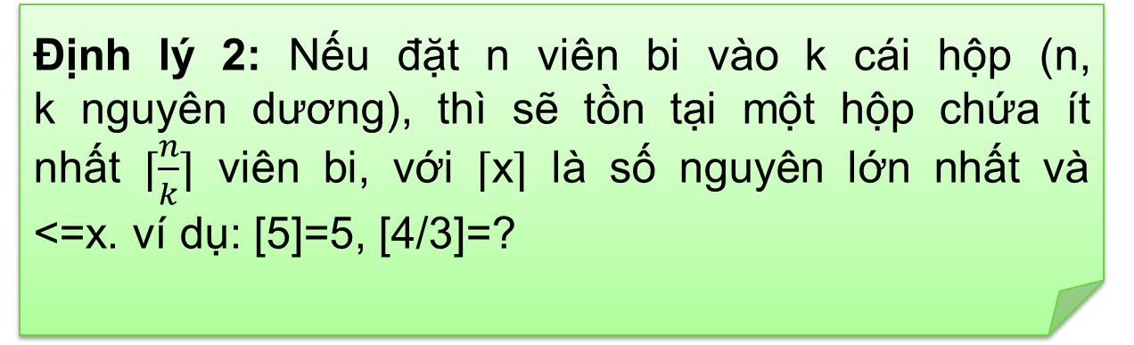
1.2. Các nguyên lý đếm
1.2.4. Nguyên lý Dirichlet
Định lý 2: Nếu đặt n viên bi vào k cái hộp (n, k nguyên dương), thì sẽ tồn tại một hộp chứa ít nhất ⌈$\frac{n}{k}$⌉ viên bi, với ⌈x⌉ là số nguyên lớn nhất và <=x. ví dụ: [5]=5, [4/3]=?

Slide 47
1.2. Các nguyên lý đếm
1.2.4. Nguyên lý Dirichlet
Ví dụ 1: Một trường học có 1000 học sinh gồm 23 lớp. Chứng minh rằng phải có ít nhất một lớp có từ 44 học sinh trở lên
Giải: Giả sử 23 lớp mỗi lớp có không quá 43 học sinh. Khi đó số học sinh là: 43.23=989 học sinh (ít hơn 1000–989=11 học sinh) Theo nguyên lí Dirichlet phải có ít nhất một lớp có từ 44 học sinh trở lên

Slide 48
1.2. Các nguyên lý đếm
1.2.4. Nguyên lý Dirichlet
Ví dụ 2: Một lớp có 50 học sinh. Chứng minh rằng có ít nhất 5 học sinh có tháng sinh giống nhau
Giải: Giả sử có không quá 4 học sinh có tháng sinh giống nhau Một năm có 12 tháng, khi đó số học sinh của lớp có không quá: 12.4=48 (học sinh) Theo nguyên lí Dirichlet phải có ít nhất 5 học sinh có tháng sinh giống nhau

Slide 49
1.2. Các nguyên lý đếm
1.2.4. Nguyên lý Dirichlet
Ví dụ 3: Trong một tháng có 30 ngày, một công nhân sản xuất mỗi ngày ít nhất 1 sản phẩm nhưng cả tháng sản xuất không quá 45 sản phẩm. Chứng minh rằng tồn tại một số ngày liên tiếp nhau mà người công nhân đó sản xuất ra đúng 14 sản phẩm. .

Slide 50
Đáp án:
Gọi aj là số trận mà đội đã chơi từ ngày đầu tháng đến hết ngày j. Khi đó
1 ≤ a1 < a2 < ... < a30 < 45
15 ≤ a1+14 < a2+14 < ... < a30+14 < 59.
Sáu mươi số nguyên a1, a2, ..., a30, a1+ 14, a2 + 14, ..., a30+14 nằm giữa 1 và 59.
Do đó theo nguyên lý Dirichlet có ít nhất 2 trong 60 số này bằng nhau. Vì vậy tồn
tại i và j sao cho ai = aj + 14 (j < i). Điều này có nghĩa là từ ngày j + 1 đến hết ngày
i đội đã chơi đúng 14 trận.

Slide 51
1.2. Các nguyên lý đếm
1.2.4. Nguyên lý Dirichlet
Ví dụ 4: Trong 43 học sinh làm bài kiểm tra, không có ai bị điểm dưới 2, chỉ có 2 học sinh được điểm 10. Chứng minh rằng ít nhất cũng tìm được 6 học sinh có điểm kiểm tra bằng nhau (điểm kiểm tra là một số tự nhiên)
Giải Có 43 học sinh phân thành 8 loại điểm (từ 2 đến 9) Giả sử trong 8 loại điểm đều là điểm của không quá 5 học sinh thì lớp học có: 5.8=40 học sinh, ít hơn 3 học sinh so với 43. Theo nguyên lý Dirichlet tồn tại 6 học sinh có điểm kiểm tra bằng nhau.

Slide 52
1.2. Các nguyên lý đếm
1.2.4. Nguyên lý Dirichlet
Ví dụ 5: Có 151 máy tính được đánh số bởi một số nguyên bất kỳ trong khoảng từ 1 đến 300 sao cho không có máy nào được đánh trùng nhau. Chứng minh rằng luôn tìm được 2 máy được đánh bởi 2 số nguyên liên tiếp.
Đáp án: Chia các số [1..300] thành 150 cặp số liên tiếp : [1,2], [3,4]....[299,300]• Tên các máy nằm trong 150 cặp trên• Do có 151 máy => tồn tại ít nhất 2 máy có tên trong một cặp tức được đánh bởi 2 số nguyên liên tiếp.

Slide 53
1.2. Các nguyên lý đếm
1.2.4. Nguyên lý Dirichlet
Ví dụ 6: Một lớp học có 30 học sinh. Khi viết chính tả, em A phạm 14 lỗi, các em khác phạm ít lỗi hơn. Chứng minh rằng có ít nhất là 3 học sinh không mắc lỗi hoặc mắc số lỗi bằng nhau.

Slide 54
Bài làm
Để tôn trọng ta cần thay đổi ngôn ngữ thỏ, chuồng là học sinh , phòng.
Phòng 1: Chứa các em mắc 1 lỗi.
Phòng 2: Chứa các em mắc 2 lỗi.
…………………………………….
Phòng 14: Chứa các em mắc 14 lỗi.
Phòng 15: Chứa các em không mắc lỗi.
Theo giả thiết phòng 14 chỉ có em A. Còn lại 14 phòng chứa 29 em. Theo nguyên lý Dirichlet tồn tại một phòng chứa ít nhất 3 em. Từ đó có điều phải chứng minh

Slide 55
CHƯƠNG 1: LÝ THUYẾT TỔ HỢP
2008
2007
2006
Jump
2008
2007
2006
1.4. Hệ thức đệ qui
2008
2007
2006
1.3. Các cấu hình tổ hợp
2005
2004
2003
1.2. Nguyên lý đếm
Start
2002
2001
2000
1.1. Khái niệm tập hợp

Slide 56
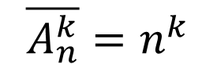
1.3. Các cấu hình tổ hợp
1.3.1. Chỉnh hợp lặp
Chỉnh hợp lặp chập k của tập n phần tử là một cách sắp xếp có thứ tự k phần tử lấy từ tập gồm n phần tử đã cho, mỗi phần tử có thể được lấy lặp lại
Công thức:
$$\overline{A_{n}^{k}}=n^{k}$$
Ví dụ: Tập A = {1, 2, 3, 4, 5}
Các bộ (1, 1, 2); (1, 2, 1); (2, 3, 5); (2, 3, 2);... là các chỉnh hợp lặp chập 3 phần tử từ tập 5 phần tử.

Slide 57
1.3. Các cấu hình tổ hợp
Ví dụ 2:
Cho tập B = {0, 1}. Có thể tạo ra bao nhiêu xâu có độ dài n?
Bài làm:
Các dãy nhị phân có độ dài n là một chỉnh hợp lặp chập n từ hai phần tử {0, 1}. Số xâu có độ dài n được tạo ra từ tập B là 2^{n}

Slide 58
1.3. Các cấu hình tổ hợp
Ví dụ 3:
Có bao nhiêu số tự nhiên có 6 chữ số với:
Chữ số đầu và chữ số cuối giống nhau?
Chữ số đầu và cuối khác nhau?
Hai chữ số đầu giống nhau và hai chữ số cuối giống nhau?
Bài làm:

Slide 61
1.3. Các cấu hình tổ hợp
1.3.2. Chỉnh hợp không lặp
Chỉnh hợp không lặp chập k của n phần tử (chỉnh hợp chập k) là một cách sắp xếp có thứ tự k phần tử của tập n phần tử, mỗi phần tử không được lấy lặp lại.
Công thức: A^{k}_{n} = n(n-1)(n-2)…(n-k+1)=n! /(n-k)!
Ví dụ 1: Cho tập hợp A = {1, 3, 4, 5, 6, 7}. Có bao nhiêu số có 4 chữ số khác nhau được tạo ra từ tập A?

Slide 62
1.3. Các cấu hình tổ hợp
Bài làm
Cách 1: Sử dụng nguyên lý nhân
Ký hiệu số có 4 chữ số là 𝑎𝑏𝑐𝑑
Ta có 6 khả năng chọn số a từ tập A ={1, 3, 4,5, 6,7} Chỉ còn 5 khả năng chọn số b từ tập A –{a}
Chỉ còn 4 khả năng chọn số c từ tập A – {a, b}
Còn lại 3 khả năng chọn số d từ tập A – {a, b, c}
Vậy tất cả các số có 4 chữ số khác nhau được tạo ra từ tập A là 6 x 5 x 4 x 3 = 360 (số)
Cách 2:Sử dụng ngay công thức tính chỉnh hợp không lặp
Mỗi số có 4 chữ số khác nhau được thiết lập từ tập A là một chỉnh hợp chập 4 từ 6 chữ số.
Số các số có 4 chữ số khác nhau được tạo ra là
𝐴4 = 6! /(6 − 4)! = 6 𝑥 5 𝑥 4 𝑥3 = 360

Slide 63
1.3. Các cấu hình tổ hợp
1.3.3. Hoán vị
Hoán vị của n phần tử khác nhau là một cách sắp xếp có thứ tự n phần tử đó
Công thức: P_{n}=n(n-1)(n-2)...1=n!
Ví dụ 1: Cho tập A ={1, 2, 3}. Có thể tạo ra bao nhiêu số có 3 chữ số khác nhau từ tập A?
Bài làm: Các số có thể tạo ra từ A là 123, 132, 213, 231, 312, 321. Mỗi số là 1 hoán vị từ tập A.
Theo công thức tính hoán vị, dễ dàng tính được số hoán vị từ các phần tử của A là P3 = 3! = 3. 2. 1 = 6

Slide 64
1.3. Các cấu hình tổ hợp
Ví dụ 2:
Cần sắp xếp 4 sinh viên nữ và 6 sinh viên nam thành một hàng dọc. Hỏi có bao nhiêu cách sắp xếp nếu sinh viên đứng đầu hàng là sinh viên nữ và sinh viên cuối hàng là sinh viên nam ?
Bài làm:

Slide 65
Tổng số sinh viên cần xếp hàng là 4 + 6 = 10 sinh viên
Xếp 10 sinh viên thành 1 hàng dọc, đảm bảo sinh viên đứng đầu tiên là 1 sinh viên nữ, đứng cuối hàng là 1 sinh viên nam, chia quá trình sắp xếp thành 3 giai đoạn:
Giai đoạn 1: Xếp 1 sinh viên nữ đứng đầu hàng, chọn từ 4 sinh viên nữ. Như vậy có 4 cách xếp
Giai đoạn 2: Xếp 1 sinh viên nam đứng ở cuối hàng, chọn từ 6 sinh viên nam. Có 6 cách để xếp
Giai đoạn 3: Xếp 8 bạn còn lại vào giữa hàng. Mỗi cách sắp xếp 8 bạn này là 1 hoán vị của 8 vị trí. Do đó, số cách xếp là P8 = 8!
Theo nguyên lý nhân, số cách xếp 10 sinh viên, đảm bảo yêu cầu của đề bài là 4 x 6 x 8! = 967, 680 (cách)

Slide 66
1.3. Các cấu hình tổ hợp
1.3.4. Hoán vị lặp
Khi sắp xếp thứ tự cho n phần tử mà trong đó có những phần tử giống hệt nhau thì hoán vị lặp, , do đó có hoán vị được tính nhiều lần (tính lặp, đếm lặp). Ta có định lí sau:
Định lí: Số hoán vị lặp thật sự khác nhau của n phần tử, trong đó có:
n₁ phần tử loại 1 giống hệt nhau,
n₂ phần tử loại 2 giống hệt nhau,
….
n_{k} phần tử loại k giống hệt nhau
Với n₁ + n₂ + … + n_{k} = n là

Slide 67
1.3. Các cấu hình tổ hợp
1.3.4. Hoán vị lặp
Công thức:

Slide 68
1.3. Các cấu hình tổ hợp
Ví dụ 3:
Có thể nhận được bao nhiêu xâu khác nhau bằng cách sắp xếp lại các chữ cái của từ SUCCESS?
Bài làm:
Từ SUCCESS chứa 7 ký tự, trong đó có 3 ký tự S, 1 ký tự U, 2 ký tự C và 1 ký tự E.
Mỗi sự sắp xếp lại các ký tự của từ SUCCESS là 1 hoán vị lặp của 7 ký tự.
Do đó, số hoán vị (số xâu khác nhau) là
7! / (3! 𝑥 1! 𝑥 2! 𝑥 1!)=420

Slide 69
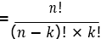
1.3. Các cấu hình tổ hợp
1.3.5. Tổ hợp không lặp
Tổ hợp chập k từ n phần tử là cách chọn không phân biệt thứ tự k phần tử lấy từ tập n phần tử đã cho, mỗi phần tử không được lấy lặp lại
Công thức: C^{k}_{n}

Slide 70
1.3. Các cấu hình tổ hợp
Ví dụ 4:
Lớp TH22, có 21 người, cần chọn 3 người đi tham dự thi Olympic, hỏi có bao nhiêu cách chọn
Bài làm:

Slide 71
1.3. Các cấu hình tổ hợp
Ví dụ 5:
Một bác nông dân được tặng 12 cây giống, trong đó có 6 cây xoài, 4 cây mít và 2 cây ổi. Bác muốn chọn ra 6 cây giống để trồng ra vườn của mình. Hỏi có bao nhiêu cách để bác :
Chọn ra mỗi loại đúng 2 cây
Chọn mỗi loại có ít nhất 1 cây.
Bài làm:

Slide 72
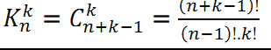
1.3. Các cấu hình tổ hợp
1.3.6. Tổ hợp lặp
Mỗi cách chọn ra k vật từ n loại vật khác nhau (trong đó mỗi loại vật có thể được chọn lại nhiều lần) được gọi là tổ hợp lặp chập k của n
Số tổ hợp lặp chập k từ tập n phần tử, ký hiệu là 𝐾^{k}_{n}
Công thức:

Slide 73
1.3. Các cấu hình tổ hợp
Ví dụ 5:
Một cửa hàng bánh bích quy có 4 loại khác nhau. Có bao nhiêu cách chọn 6 hộp bánh? Giả sử là ta chỉ quan tâm đến loại bánh mà ta không quan tâm đến hộp bánh cụ thể nào và thứ tự chọn chúng.
Bài làm:
Số cách chọn 6 hộp bánh bằng số tổ hợp lặp chập 6 của 4 phần tử.
Số cách chọn là 𝐾(4,6)=C(6,4+6−1)=C(6,9)=9! / 3!.6! ==84 cách chọn 6 hộp bánh bích quy.

Slide 74
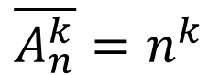
Bảng so sánh các cấu hình
Khái niệm | Kể đến thứ tự lấy | Lặp lại | Công thức
Chỉnh hợp lặp chập k từ n phần tử | Có | Có
Chỉnh hợp không lặp chập k từ n phần tử | Có | Không | A^{k}_{n}=n!/(n-k)!
Tổ hợp chập k từ n phần tử | Không | Không | C^{k}_{n}=n!/(n-k)!k!
Tổ hợp lặp n của m phần tử | Không | có
Hoán vị | Có | không | Pn=n!
Hoán vị lặp | Có | Không
$$\overline{A_{n}^{k}}=n^{k}$$

Slide 75
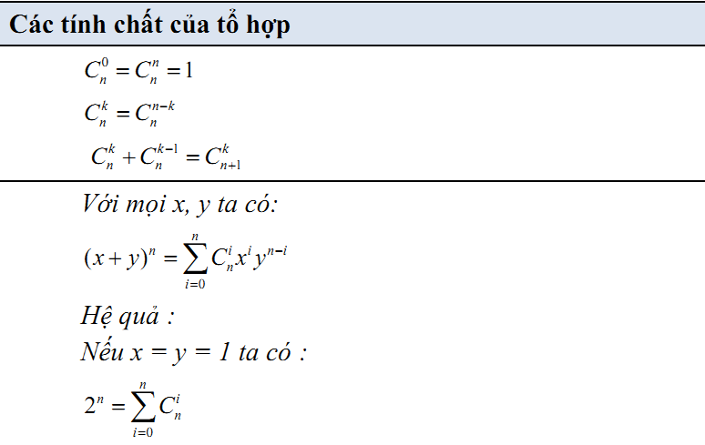
Các tính chất của tổ hợp

Slide 76
CHƯƠNG 1: LÝ THUYẾT TỔ HỢP
Jump
2008
2007
2006
1.4. Hệ thức đệ qui
2008
2007
2006
1.3. Các cấu hình tổ hợp
2005
2004
2003
1.2. Nguyên lý đếm
Start
1.1. Khái niệm tập hợp
2002
2001
2000

Slide 77
1.4. Hệ thức đệ qui (hệ thức truy hồi)
1.4.1. Định nghĩa
Xét dãy số {a_{n} }. Nếu có 1 công thức biểu diễn a_{n} qua một hay nhiều số hạng đi trước của dãy a₁ , a₂ ,… , a_{n-1} với mọi n nguyên thì công thức đó gọi là hệ thức truy hồi đối với dãy {a_{n} }. Dãy số {a_{n} } được gọi là lời giải hay là nghiệm của hệ thức truy hồi
Ví dụ 1: Cho {a_{n} } là dãy số thỏa mãn hệ thức truy hồi a_{n}=a_{n-1} – a_{n-2} với n=2,3 ,4… và a₀=5, a₁=9. Tìm a₂ và a₃

Slide 78
Ví dụ 2:
Một người gửi 10 triệu đồng vào tài khoản của mình vào ngân hang với lãi suất kép 8%. Hỏi sau 20 năm người đó có bao nhiêu tiền trong tài khoản.

Slide 79
Ví dụ 3:
Tháp Hà nội. Trò chơi xếp hình rất phổ cập vào cuối thế kỷ 19 gọi là Tháp Hà nội. Tương truyền rằng tại một ngôi tháp có một tấm đế bằng đồng trên đó có 3 cái cọc bằng kim cương. Lúc khai thiên lập địa, trên một trong 3 cái cọc thượng đế đã để 64 chiếc đĩa bằng vàng với đường kính giảm dần.
Ngày đêm các nhà sư dịch chuyển đĩa sang một cái cọc khác theo một quy tắc: mỗi lần chỉ được dịch chuyển một đĩa, một đĩa có thể dịch chuyển từ một cọc này sang một cọc khác bất kỳ, nhưng không được để một chiếc đĩa lên trên một đĩa khác có đường kính nhỏ hơn. Hãy tìm hệ thức truy hồi cho số lần dịch chuyển đĩa

Slide 80
Bài giải
Giả sử Hn là số lần dịch chuyển cần thiết để giải bài toán Tháp Hà nội có n đĩa. Hãy lập hệ thức truy hồi đối với dãy {Hn}
Thoạt đầu n đĩa trên cọc A. Chúng ta có thể dịch chuyển n-1 đĩa trên sang cọc B, theo quy tắc đã nêu trên, và phải dùng Hn-1 lần dịch chuyển và chiếc đĩa lớn nhất được giữ cố định trong khi dịch chuyển (n-1) đĩa bé ở trên. Tiếp theo ta chuyển chiếc đĩa lớn nhất này bằng một lần dịch chuyển từ cọc A sang cọc C. Cuối cùng ta mất Hn-1 lần dịch chuyển (n-1) chiếc đĩa từ cọc B sang cọc C và đặt lên trên chiếc đĩa lớn nhất vẫn được giữ cố định khi dịch chuyển (n-1) đĩa bé. Do vậy, ta có hệ thức truy hồi:
Hn = 2Hn-1 +1

Slide 81
Điều kiện đầu H1 = 1, vì chỉ cần một lần dịch chuyển một đĩa ở cọc A sang cọc B theo đúng quy tắc của cuộc chơi.
Dùng phương pháp lặp để giải hệ thức truy hồi này, ta nhận thấy: Hn = 2Hn-1 +1
= 2(2Hn-2 +1) +1 = 2*2Hn-2 +2 +1
=2*2 (2Hn-3 +1)+2 +1=2³Hn-3 +2*2+2 +1
=.....=2^{n-1}H1 + 2^{n-2} + ...+2 +1
= 2^{n} -1

Slide 82
1.4. Hệ thức đệ qui (hệ thức truy hồi)
1.4.2. Hệ thức truy hồi tuyến tính thuần nhất
Định nghĩa: Hệ thức truy hồi có dạng
a_{n}=c₁. a_{n-1} +c₂. a_{n-2}+…+c_{k}a_{n-k}
Trong đó c1,c2,…,ck là các số thực và ck<>0 được gọi là hệ thức truy hồi tuyến tính thuần nhất bậc k với hệ số hằng số.
Hệ thức trên là tuyến tính vì vế phải là tổng các tích của các số hạng trước của dãy với 1 hệ số.
Hệ thức là thuần nhất vì mọi số hạng đều có dạng aj.
Các hệ số của các số hạng của dãy đều là hằng số

Slide 83
Ví dụ
a. Fn=1.09Fn-1
b. Hn=2Hn-1+1

Slide 84
1.4. Hệ thức đệ qui (hệ thức truy hồi)
Phương pháp giải hệ thức truy hồi tuyến tính thuần nhất
Tìm nghiệm dạng a_{n}= r^{n}, trong đó r là hằng số
r^{n} là nghiệm khi:
r^{n}=c₁r^{n-1}+c₂.r^{n-2}+,,,.+c_{k}r^{n-k} gọi là phương trình đặc trưng

Slide 85
1.4. Hệ thức đệ qui (hệ thức truy hồi)
Có hai trường hợp: Trường hợp 1: Phương trình đặc trưng có hai nghiệm phân biệt
Định lí: Cho c₁, c₂ là hai số thực, giả sử phương trình r² – c₁ r-c₂=0 có hai nghiệm phân biệt r1 và r2. Khi đó dãy {a_{n}} là nghiệm của hệ thức truy hồi a_{n}=c₁a_{n-1}+c₂a_{n-2} khi và chỉ khi a_{n}=α₁r₁^{n}+ α₂r₂^{n} với n=1,2,3,... Trong đó α_{1,} α₂ là các hằng số

Slide 86
Ví dụ 1
Tìm nghiệm của hệ thức truy hồi có dạng a_{n}=a_{n-1}+2a_{n-2}
Trong đó a0=2 và a1=7
Notes:
Bài làm: phương trình đặc trưng của hệ thức truy hồi có dạng : r2-r-2=0 pt có 2 nghiệm r=2 và r=-1 theo định lí. Dãy {an} là nghiệm của hệ thức khi an=α₁2^{n}+ α₂(-1)^{n} Trong
đó α_{1,} α₂ là các hằng số
Thay a0=2, a1=7 vào để tìm α_{1,} α₂

Slide 87
1.4. Hệ thức đệ qui (hệ thức truy hồi)
Trường hợp 2: Phương trình đặc trưng có nghiệm kép
Định lí: Cho c₁, c₂ là hai số thực, giả sử phương trình r² – c₁ r-c₂=0 có một nghiệm r₀. Khi đó dãy {a_{n}} là nghiệm của hệ thức truy hồi a_{n}=c₁a_{n-1}+c₂a_{n-2} khi và chỉ khi a_{n}=α₁r₀^{n}+ α₂nr₀^{n} với n=1,2,3,... Trong đó α_{1,} α₂ là các hằng số

Slide 88
Ví dụ 2
Tìm nghiệm của hệ thức truy hồi có dạng a_{n}=6a_{n-1}-9a_{n-2}
a0=1 và a1=6

Slide 89
Ví dụ 3
Một cặp thỏ mới sinh (một con đực và một con cái) được thả lên một hòn đảo.
Giả sử rằng mỗi cặp thỏ không có khả năng sinh sản được trước khi chúng đầy 2 tháng tuổi. Từ khi đầy 2 tháng tuổi mỗi tháng chúng sẽ đẻ được một đôi thỏ con. Tìm công thức truy hồi tính số cặp thỏ trên đảo sau n tháng, nếu coi các con thỏ là Trường Thọ.

Slide 90
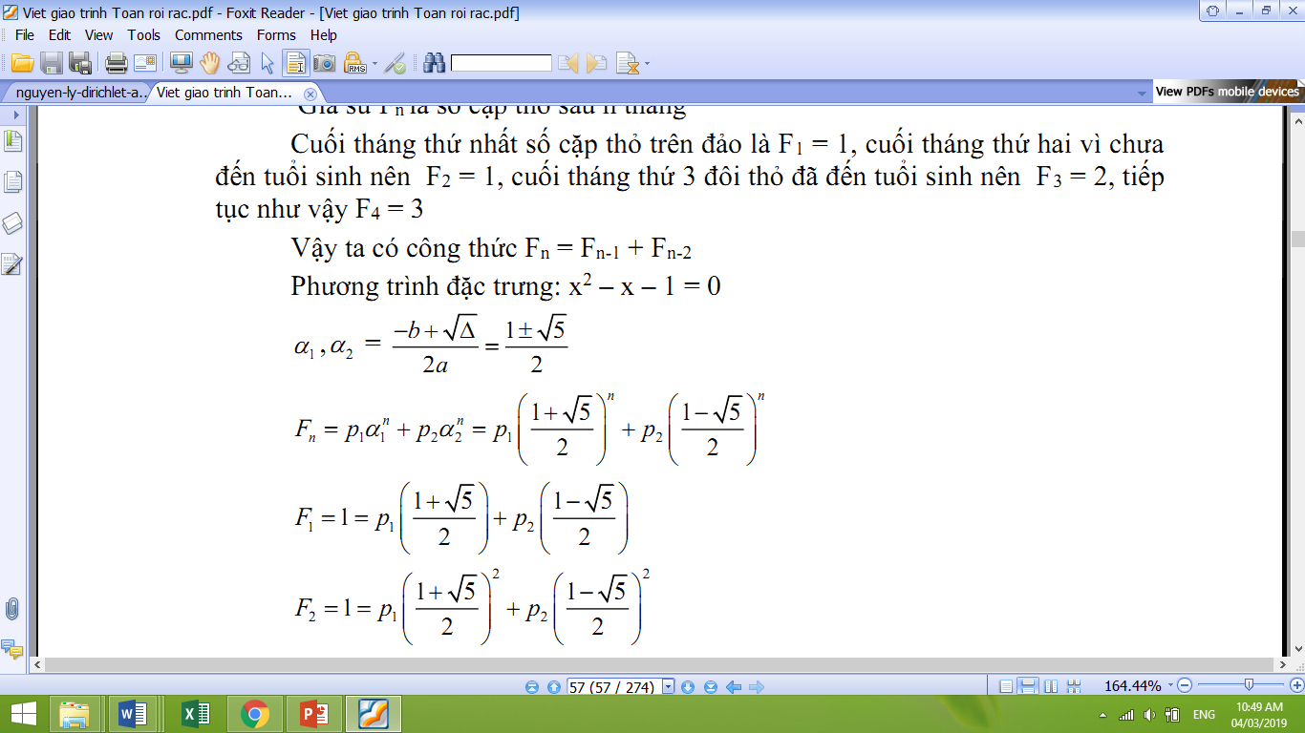
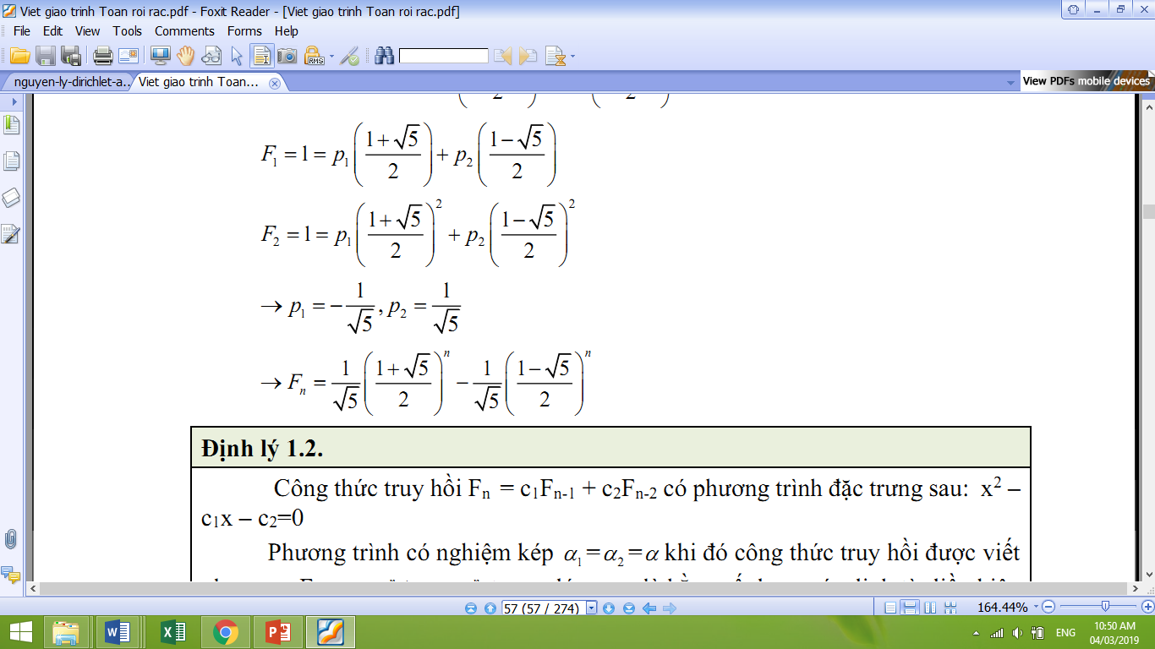
Bài giải
Hướng dẫn
Giả sử Fn là số cặp thỏ sau n tháng
Cuối tháng thứ nhất số cặp thỏ trên đảo là F1 = 1, cuối tháng thứ hai vì chưa đến tuổi sinh nên F2 = 1, cuối tháng thứ 3 đôi thỏ đã đến tuổi sinh nên F3 = 2, tiếp tục như vậy F4=3

Slide 91
CHƯƠNG 1: LÝ THUYẾT TỔ HỢP
2008
2007
2006
Jump
2008
2007
2006
1.4. Hệ thức đệ qui
2008
2007
2006
1.3. Các cấu hình tổ hợp
2005
2004
2003
1.2. Nguyên lý đếm
Start
2002
2001
2000
1.1. Khái niệm tập hợp

Slide 92
A. Tích đề các
Tích Descartes: Cho hai tập hợp A và B tùy ý khác rỗng. Ta gọi tích Descartes của hai tập hợp A và B, kí hiệu A x B là tập hợp các cặp sắp thứ tự (a,b) trong đó a ∈ A, b ∈ B
A x B = {(a, b) | a ∈ 𝐴 ∩ 𝑏 ∈ B}
Ví dụ 1:
Cho A = {1, 2, 3} , B = {x , y}. Xác định tích Descartes của A và B?
Hướng dẫn
A x B = {(1, x), (1, y), (2, x), (2, y), (3, x), (3, y)}

Slide 93
Tích đề các
Nhận xét:
Ta có A x B ≠ B x A
Ta qui ước A x 𝜙 = 𝜙 x A = 𝜙
Nếu B = A thì ta có thể viết A x A = A2
- Nếu A có n phần tử, B có m phần tử thì tích Descartes của A và B có m x n phần tử.

Slide 94
B. Quan hệ
I. Quan hệ n ngôi
Cho A₁, A₂, ..., A_{n} là các tập hợp. Một quan hệ n ngôi trên các tập này là một tập con của tich đề các A₁xA₂x...xA_{n}. Các tập A₁, A₂,.. A_{n} được gọi là miền của quan hệ đó và n gọi là bậc của quan hệ
II. Quan hệ 2 ngôi:
1. Khái niệm: Giả sử phần tử a thuộc A, phần tử b thuộc B thì R gọi là quan hệ 2 ngôi từ A vào B nghĩa là: aRb: a có quan hệ R với b khi và chỉ khi (a,b) R AxB.
Nếu A không có quan hệ R với b thì viết , tức (a, b) R

Slide 95
Quan hệ
Ví dụ 2: A={1,2,3,4,6,9,12,18,36} tập các ước của 36, quan hệ R xác định trên A là quan hệ chia hết, a R b khi và chỉ khi b chia hết cho a.
Bài làm: R={(1,2),(1,3),(3,6),...,(9,36)}
Ví dụ 3: Cho A={0,1,2,3,4}; B={0,1,2,3,4,9}
Xét quan hệ R từ A vào B như sau: aRb khi và chỉ khi b=a²
Bài làm: R={(0,0),(1,1),(2,4),(3,9)}

Slide 96
Quan hệ
III. Tính chất của quan hệ hai ngôi
a. Tính chất phản xạ. Nếu với mọi x X mà xRx, tức (x, x) R
b. Tính đối xứng: Nếu với mọi x và y X mà xRy thì yRx, tức (x,y) R thì (y,x) R
c. Tính phản đối xứng: Nếu với x và y X mà xRy và yRx chỉ khi x=y
d. Tính bắc cầu:

Slide 97
Quan hệ
Ví dụ 4: Nếu A ={a, b, c, d} và R = {(a, a), (b, b), (c, c), (d, d)}. Chứng minh R có tính chất phản xạ?
Bài làm: Với a ∈ 𝐴, (a, a) ∈ 𝑅 Với b ∈ 𝐴, (b, b) ∈ 𝑅 Với c ∈ 𝐴, (c, c) ∈ 𝑅 Với d ∈ 𝐴, (d, d) ∈ 𝑅
Do đó với ∀𝑎 ∈ 𝐴 ta luôn có (a, a) ∈ 𝑅. Do đó R có tính chất phản xạ

Slide 98
Quan hệ
Ví dụ 5: Xem xét các quan hệ sau đây trên tập A = {1, 2, 3, 4}: R1 ={(1, 1), (1, 2), (2, 1), (2, 2), (3, 4), (4, 1), (4, 4)}
R2 = {(1, 1), (1, 2), (2, 1)},
R3 = {(1, 1), (1, 2), (1, 4), (2, 1), (2, 2), (3, 3), (4, 1), (4, 4)},
R4 = {(2, 1), (3, 1), (3, 2), (4, 1), (4, 2), (4, 3)},
R5 = {(1, 1), (1, 2), (1, 3), (1, 4), (2, 2), (2, 3), (2, 4), (3, 3), (3, 4), (4, 4)},
R6 = {(3, 4).
Những quan hệ nào là quan hệ phản xạ?
Bài làm: R3, R5 là phản xạ vì R3 và R5 chứa các cặp có dạng (a, a) với a ∈ 𝐴 =
{1, 2, 3, 4}, cụ thể các cặp (1, 1), (2, 2), (3, 3), (4, 4) đều thuộc R3, R5.
Các quan hệ còn lại R1, R2, R4, R6 không phản xạ vì không chứa tất cả các cặp có dạng (a, a) với a ∈ 𝐴 = {1, 2, 3, 4}. Trong các quan hệ R1, R2, R4, R6 đều không chứa bộ (3, 3).

Slide 99
Quan hệ
Ví dụ 6: Xem xét các quan hệ sau trên tập số nguyên: R1 = {(a, b) | a≤ 𝑏}
R2 = {(a, b) | a =b+1}
R3 = {(a, b) | a = b or a = -b}
Quan hệ nào có tính chất bắc cầu?
Xét quan hệ R1 = {(a, b) | a≤ 𝒃}
R1 có tính chất bắc cầu, vì với mọi a, b, c ∈ 𝑁: nếu có 𝑎 ≤ 𝑏 và 𝑏 ≤ 𝑐 thì ta có 𝑎 ≤ 𝑐 (Theo tính chất bắc cầu trong toán học)
Do đó nếu (a, b) ∈ 𝑅1 và (b, c) ∈ 𝑅1 thì (a, c) ∈ 𝑅1
R2 không có tính chất bắc cầu, vì với a, b, c ∈ 𝑁: nếu có a = b + 1 và b = c+1 thì a = c + 2 ≠ 𝑐 + 1

Slide 100
Quan hệ
IV. Biểu diễn quan hệ hai ngôi
a. Phương pháp liệt kê: Biểu diễn R như là tập con của tích AxA và liệt kê các phần tử của tập con đó.
R={(0,0),(1,1),(2,4),(3,9)}
b. Phương pháp đồ thị: Trên mặt phẳng ta biểu diễn các phần tử của tập là các điểm, dùng các đoạn thẳng nối các điểm biểu diễn quan hệ giữa chúng
Ví dụ: cho A={1,2,3,4}, R là quan hệ chia hết
1 1
2 2
3 3
4 4

Slide 101
Quan hệ
IV. Biểu diễn quan hệ hai ngôi
c. Phương pháp ma trận quan hệ: Một quan hệ hai ngôi có thể được biểu diễn bằng một ma trận zero-một. Giả sử R là quan hệ hai ngôi trên tập A={a₁, a₂,...,a_{n}}. Quan hệ R có thể biểu diễn bằng ma trận M_{R}={m_{ij}} trong đó:

Slide 102
Quan hệ
IV. Biểu diễn quan hệ hai ngôi
c. Phương pháp ma trận quan hệ: Một quan hệ hai ngôi có thể được biểu diễn bằng một ma trận zero-một. Giả sử R là quan hệ hai ngôi trên tập A={a₁, a₂,...,a_{n}}. Quan hệ R có thể biểu diễn bằng ma trận M_{R}={m_{ij}} trong đó:

Slide 103
Ví dụ: cho A={1,2,3,4}, R là quan hệ chia hết
1 | 2 | 3 | 4

Slide 104
Quan hệ
V Quan hệ tương đương
Quan hệ 2 ngôi R được gọi là quan hệ tương đương nếu nó thỏa mãn 3 tính chất sau:
- aRa tính chất phản xạ
- Nếu aRb thì bRa tính chất đối xứng
- Nếu aRb và bRc thì aRc tính chất bắc cầu

Slide 105
Quan hệ
V Quan hệ tương đương
Ví dụ: Quan hệ “ngồi cùng bàn”
Tính phản xạ: mọi sinh viên đều ngồi cùng bàn với chính mình:
Tính đối xứng: sinh viên a ngồi cùng bàn với sinh viên b thì sinh viên b cũng ngồi cùng bàn với a.
Tính bắc cầu: sv a ngồi cùng sv b, sv b ngồi cùng bàn với sv c thì sv a ngồi cùng bàn với sv c
Vậy quan hệ “ngồi cùng bàn” là quan hệ tương đương

Slide 106
Ví dụ 2:
Cho quan hệ R xác định như sau aRb khi và chỉ khi a-b chia hết cho 3. kí hiệu a-b 3
Chứng mính:
Tính phản xạ: với mọi số nguyên a, ta có a-a=0 3
Tính đối xứng: aRb ta có a-b 3 => (a-b)=-(b-a) 3 bRa
Tính bắc cầu: aRb thì a-b 3, bRc thì b-c 3 => a-c=a-b+b-c 3
Vậy quan hệ R là quan hệ tương đương

Slide 107
Ví dụ 3:
Cho m là số nguyên, m>1. Chứng minh rằng quan hệ R = {(a, b)|𝑎 ≡
𝑏 (𝑚𝑜𝑑 𝑚)} là quan hệ tương đương xét trên tập số nguyên
Bài làm: 𝑎 ≡ 𝑏 (𝑚𝑜𝑑 𝑚) khi và chỉ khi (a – b) chia hết cho m.
+ Vì a – a = 0 chia hết cho m, do đó 𝑎 ≡ 𝑎 (𝑚𝑜𝑑 𝑚) ∀𝑎 ∈ 𝑍 nên aRa. ⇒ R có tính chất phản xạ
+ Giả sử ta có aRb, hay 𝑎 ≡ 𝑏 (𝑚𝑜𝑑 𝑚) ⇒ (a – b) ⋮ m.
Đặt a – b = k * m với k ∈ 𝑍
Ta có: b – a = - (a – b) = - k * m, nên ( b – a) ⋮ m ⇒ 𝑏 ≡ 𝑎(𝑚𝑜𝑑 𝑚) ⇒ 𝑏𝑅𝑎

Slide 108
Ví dụ 3:
⇒ R có tính chất đối xứng
+ Giả sử ta có aRb và bRc, tức là 𝑎 ≡ 𝑏 (𝑚𝑜𝑑 𝑚) và 𝑏 ≡ 𝑐 (𝑚𝑜𝑑 𝑚)
⇒ (a – b) ⋮ m và (b – c) ⋮ m
Đặt (a – b) = k * m và (b – c) = t * m với k, 𝑡 ∈ 𝑍
Ta có: (a – c) = (a – b) + (b – c) = k * m + t * m = (k + t) * m
⇒ (a – c) ⋮ m
⇒ 𝑎 ≡ 𝑐 (𝑚𝑜𝑑 𝑚)
⇒ aRc
⇒ R có tính chất bắc cầu
Vậy R có tính phản xạ, đối xứng, bắc cầu. R là quan hệ tương đương

Slide 109
Ví dụ 4:
Chứng tỏ rằng quan hệ chia hết R = {(a, b)| a, b ∈ 𝑁, 𝑎 ⋮ 𝑏} không phải là quan hệ tương đương?
Bài làm: Cần chỉ ra R vi phạm một trong ba tính chất phản xạ, đối xứng hoặc bắc cầu. Với ∀𝑎 ∈ 𝑁 ta luôn có 𝑎 ⋮ 𝑎, hay aRa ⇒ R có tính chất phản xạ
R không có tính đối xứng, chẳng hạn 4R2 (vì 4 ⋮ 2) nhưng 2𝑅̅4 (Vì 2 không chia hết cho 4)
Với ∀𝑎, 𝑏, 𝑐 ∈ 𝑁, nếu có aRb và bRc, tức là 𝑎 ⋮ 𝑏 và 𝑏 ⋮ 𝑐, dễ dàng suy ra 𝑎 ⋮ 𝑐, hay aRc. R có tính chất bắc cầu
Rõ ràng với quan hệ chia hết R, tính chất đối xứng bị vi phạm. Do đó, R không phải quan hệ tương đương.

Slide 110
Quan hệ
VI Quan hệ thứ tự
Quan hệ 2 ngôi R được gọi là quan hệ tương đương nếu nó thỏa mãn 3 tính chất sau:
- aRa tính chất phản xạ
- Nếu aRb thì bRa tính chất đối xứng
- Nếu aRb và bRc thì aRc tính chất bắc cầu

Slide 111
CHƯƠNG 2: LÝ THUYẾT ĐỒ THÌ
Jump
2008
2007
2006
2.5 Cây và cây khung của đồ thị
Jump
2008
2007
2006
2.4 Đường đi ngắn nhất trong đồ thị
2008
2007
2006
2.3 Đồ thị Euler và đồ thị Hamilton
2005
2004
2003
2.2 Các thuật toán tìm kiếm trên đồ thị
2002
2001
2000
Start
2.1. Khái niệm cơ bản về đồ thị

Slide 112
Một số ví dụ ứng dụng đồ thị
1) Tìm đường đi ngắn nhất từ nhà bạn tới trường (lúc đó người ta xem các phố là các cạnh và các đầu mút giao thông là các đỉnh của cạnh)
2) Phân nhóm học tập trong lớp sao cho những người trong cùng một nhóm là bạn thân của nhau (từ đó ta có thể lập sơ đồ gồm các đỉnh ( là các em học sinh) và các cạnh (là các đường nối hai em khi và chỉ khi hai em này là bạn thân của nhau)

Slide 113
3) 7 cây cầu ở thành phố Konigsberg năm 1736.
4) Các phương tiện tham gia giao thông phải lưu ý đến những con đường một chiều

Slide 114
Biểu diễn mê cung
S
S
B
E
E
Đỉnh = phòng
Cạnh = cửa thông phòng hoặc hành lang

Slide 115
Biểu diễn mạch điện (Electrical Circuits)
Nguồn
Công tắc
Đỉnh = nguồn, công tắc, điện trở, …
Cạnh = đoạn dây nối
Điện trở

Slide 116
Các câu lệnh của chương trình Program statements
x1
x2
x1=q+y*z
+
-
x2=y*z-q
Thoạt nghĩ:
q
*
*
q
y*z tính hai lần
y
z
Loại
x1
x2
Biểu thức con
+
-
chung:
q
*
q
Đỉnh = ký hiệu/phép toán
Cạnh = mối quan hệ
y
z

Slide 117
Yêu cầu trình tự (Precedence)
S₁ a=0;
S₂ b=1;
S₃ c=a+1
S₄ d=b+a;
S₅ e=d+1;
S₆ e=c+d;
6
5
Các câu lệnh nào phải thực hiện trước S₆?
S₁, S₂, S₃, S₄
3
4
Đỉnh = câu lệnh
Cạnh = yêu cầu trình tự
1
2

Slide 118
Truyền thông trong mạng máy tính (Information Transmission in a Computer Network)
56
Tokyo
Hà nội
Seoul
128
16
181
New York
30
140
Bắc kinh
Sydney
Đỉnh = máy tính
Cạnh = tốc độ truyền thông

Slide 119
2.1. Khái niệm cơ bản về đồ thị
2.1.1. Đồ thị, đường đi, chu trình, đồ thị liên thông.
a. Định nghĩa đồ thị hữu hạn
Một bộ G=(V, E) gồm hai tập V và E
Được gọi là một đồ thị hữu hạn nếu:
V và E là hai tập hữu hạn, trong đó V là tập đỉnh và E là tập các cạnh nối các đỉnh với nhau
Ví dụ: Cho tập V = {a, b, c, d, e}; E = {ab, ac, ad, ae, bd, cd, ce} thì V và E xác định một đồ thị G(V, E)

Slide 120
Đồ thị định hướng (directed graph)
∀(x,y) ∈ E : (x,y) ≠ (y,x)
Đồ thị vô hướng
∀(x,y) ∈ E : (y,x) ∈ E
(x,y) ≡ (y,x)

Slide 121
Ví dụ: Đơn đồ thị G₁ = (V₁, E₁), trong đó
V₁={a, b, c, d, e, f, g, h},
E₁={(a,b), (b,c), (c,d), (a,d), (d,e), (a,e), (d,b), (f,g)}.
a
f
b
e
h
c
g
d

Slide 122
Ví dụ: Đơn đồ thị có hướng G₃= (V₃, E₃), trong đó
V₃={a, b, c, d, e, f, g, h},
E₃={(a,b), (b,c), (c,b), (d,c), (a,d), (b, d), (a,e), (d,e), (e,a), (f,g), (g,f)}
đồ thị G3
a
f
b
e
h
c
g
d

Slide 123
b. đồ thị có khuyên
Đồ thị có khuyên là đồ thị có cạnh nối một đỉnh với chính nó
Nếu (x,y) ∈ E
x gọi là đỉnh gốc, y là ngọn
Nếu x ≡ y, (x,y) gọi là khuyên

Slide 124
c. Đa đồ thị
Cho đồ thị G=(V,E) gọi là đa đồ thị, nếu các cạnh e₁ và e₂ song song hay cạnh bội
( chú ý: đa đồ thị không chứa khuyên).
- đồ thị đơn không chứa cạnh bội và không chứa khuyên
u
v

Slide 125
d. Bậc của đỉnh
+). Đồ thị vô hướng
G là đồ thị vô hướng, v∈V là một đỉnh nào đó.
Bậc của đỉnh v, deg(v) hoặc d(v), là số cạnh kề v và số khuyên có đỉnh là v (các khuyên sẽ được tính gấp đôi).
Đỉnh bậc 0 được gọi là đỉnh cô lập .
Đỉnh bậc 1 được gọi là đỉnh treo

Slide 126
Ví dụ
Cạnh (a,b) là liên thuộc với hai đỉnh a và b
b là kề với c và c là kề với b
b
c
a
f
d
e
deg(f) = 0
f là đỉnh cô lập
deg(d) = 3
g
deg(g) = 1
g là đỉnh treo

Slide 127
+). Đồ thị có hướng
Đối với đồ thị có hướng thì: Cung đi ra từ đỉnh gốc u, đi vào đỉnh ngọn v
Đỉnh u có n cung đi ra thì nói: u có bậc ra là n: deg⁺(u)=n
Đỉnh u có m cung đi vào thì nói: u có bậc vào là m: deg⁻(u)=m
Bậc của một đỉnh là tổng số bậc vào và bậc ra.

Slide 128
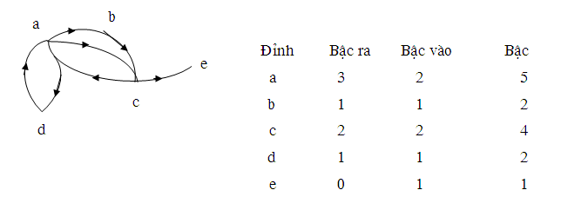
Ví dụ

Slide 129
Định lý
Đối với mọi đồ thị vô hướng thì tổng số bậc của các đỉnh là một số chẵn (bằng hai lần số cạnh).
Trong một đồ thị vô hướng bất kỳ, số lượng đỉnh bậc lẻ (đỉnh có bậc là số lẻ) bao giờ cũng là số chẵn.

Slide 130
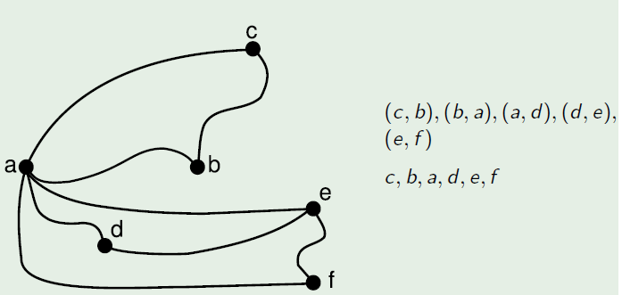
c. Đường đi, chu trình và liên thông
1). Đường đi, chu trình
A path is a sequence of vertices v0,v1,…,vn where there is an edge connecting vi and vi+1 for i=0,1,….,n-1.
The path is a cycle (circuit ) if it begins and ends at the same vertex and go through at least 3 edge, where the vertices are not repeated)

Slide 131
A path of length n from u to v in G is a sequence of edges e1, e2, . . . , en of G such that e1 is associated with (x0, x1), e2 is associated with (x1, x2), and so on, with en associated with (xn−1, xn), where x0 = u and xn = v.
A path or circuit is called simple if it does not contain the same edge more than once.
The primary path is not to repeat any vertices
Primary cycle, except for the begin and the end vertex then does not repeat vertices ..

Slide 132
e. Connected
Connected : There exists at least one path between two vertices
Disconnected : Otherwise
Example:
H₁ and H₂ are connected
H₃ is disconnected
a
b
a
b
H₁
c
H₂
H₃
c
d
e
e
d
d

Slide 133
f. Khớp và Cầu
If G is connected which G – {v} is disconnected then v vertex is called cut vertices or articulation points (điểm khớp)
If G is connected which G-{uv} is disconnected then uv edge is called cut edge or bridge (cầu)

Slide 134
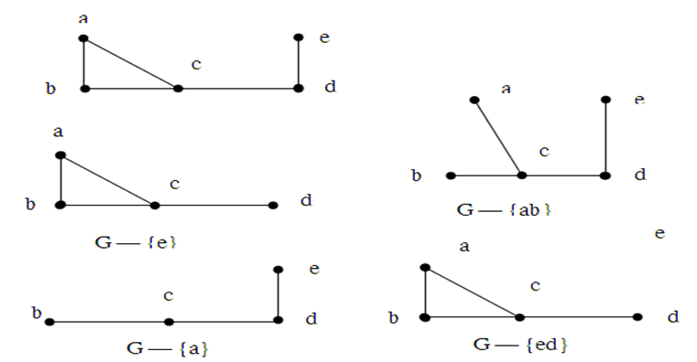
ví dụ
G

Slide 135
2.1.2. Các kiểu đồ thị đặc biệt
1). Đồ thị đẳng cấu
Điều kiện cần nhưng không phải là đủ để G₁=(V₁, E₁) là đẳng cấu với G₂=(V₂, E₂):
Ta phải có |V₁|=|V₂|, và |E₁|=|E₂|.
Số lượng đỉnh bậc k ở hai đồ thị là như nhau.

Slide 136
Ví dụ: xét hai đồ thị sau
a
u
b
v
z
c
e
G
x
y
d

Slide 137
Số đỉnh bằng nhau.
Số cạnh bằng nhau
Sự tương ứng 1-1 ở đây là:
a – x ab – xu
b – u bc – uz
c – z cd – zv
d – v de – vy
e – y be – uy
bd – uv

Slide 138
Có đẳng cấu không?
Ví dụ 1:
a
b
d
c
e

Slide 139
Ví dụ 2
Không đẳng cấu

Slide 140
b
4
a
c
1
3
e
G
d
5
H
2
Đẳng cấu
Đường đi: a, b, c, d, e
Tương ứng với đường đi: 1, 2, 3, 4, 5
Tương ứng:
a-1, b-2, c-3, d-4, e-5

Slide 141
Chứng minh hai đồ thị sau là đẳng cấu
a
e
h
b
d
g
c
f
s
u
t
v
y
x
w
z

Slide 142
2). Đồ thị con
Định nghĩa. Đồ thị H=(W,F) được gọi là đồ thị con của đồ thị G=(V,E) nếu W⊆V và F⊆E.
Ký hiệu: H⊆G.
G
H

Slide 143
Ví dụ 2:
v
w
v
w
v
w
u
x
y
x
y
x
y
G
H
⊆ G
F
⊆ G

Slide 144
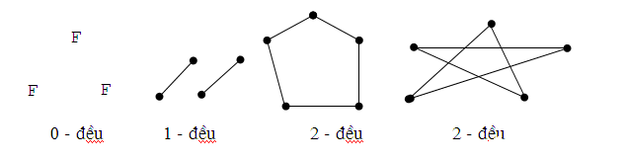
3). Đồ thị đều
là đồ thị có mọi đỉnh đều cùng bậc
- nếu mọi đỉnh đều có bậc k thì gọi là đồ thị k- đều

Slide 145
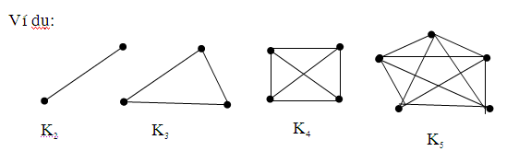
4). Đồ thị đầy đủ
là đồ thị có mọi đỉnh đều kề nhau
Đồ thị đầy đủ có p đỉnh được kí hiệu K_{p}
K_{p} là đồ thị k đều, có p(p-1)/2 cạnh

Slide 146
5). Đồ thị 2 phe
Đồ thị G(V, E) được gọi là đồ thị 2 phe nếu tách được tập đỉnh V thành 2 tập rời nhau V₁ và V₂ sao cho mỗi cạnh của G đều nối 1 đỉnh của V₁ với 1 đỉnh của V₂
x
V₁
V₁
V₂
V₂
y
z
u
v

Slide 147
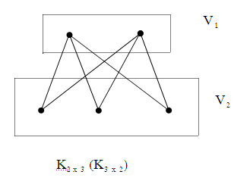
Nếu
thì đồ thị 2 phe đầy đủ được kí hiệu là K_{n x m}

Slide 148
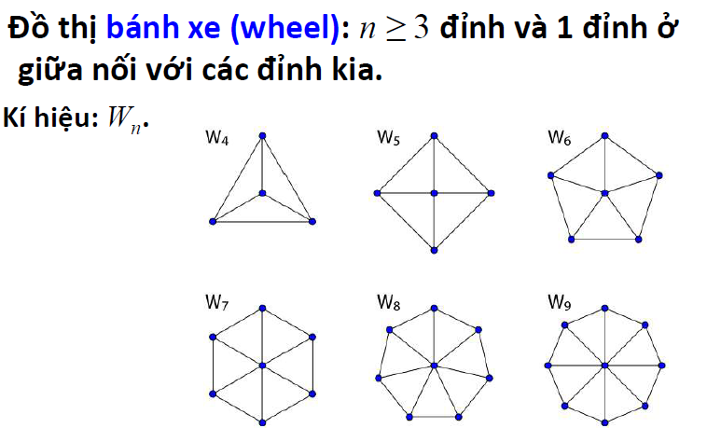
6) Đồ thị bánh xe

Slide 149
7). Đồ thị bù nhau
Có 2 đồ thị G(V, E) và G’(V’,E’)
Nếu: 1, V = V’
2, E ∩ E’=Ф
3, G + E’ là đồ thị đầy đủ khi đó G’ +E cũng là đồ thị đầy đủ thì ta nói: G và là 2 đồ thị bù nhau.
Nghĩa là: 2 đồ thị là bù nhau khi:
Chung nhau tập đỉnh
Cạnh nào có trong đồ thị này thì không có trong đồ thị kia.
Thêm vào đồ thị này tập cạnh của đồ thị kia thì chúng trở thành đầy đủ.

Slide 150
2.1.3.
BIỂU DIỄN ĐỒ THỊ TRÊN MÁY TÍNH

Slide 151
Để có thể dùng máy tính giải được các bài toán về đồ thị phải tìm cách biểu diễn đồ thị trên máy tính
Có 4 cách biểu diễn:
adjacency list (danh sách kề)
adjacency matrix (ma trận kề)
incidence matrix (ma trận đỉnh cạnh)
Incidence list (danh sách cạnh)

Slide 152
1. Ma trận kề
ma trận A là ma trận |V| × |V|
A xác định bởi:
n = |V|; m = |E|
Some memory cells are n²

Slide 153
Ma trận kề của đồ thị vô hướng
1 2 3 4 5 6
2
3
1
2
3
4
5
6
0 1 0 1 0 0
1
1 0 1 0 0 0
6
4
0 1 0 1 1 0
5
1 0 1 0 1 0
0 0 1 1 0 0
1 nếu (u,v) ∈ E
A[u,v] =
0 nếu trái lại
0 0 0 0 0 0

Slide 154
Ma trận kề của đồ thị có hướng
1 2 3 4 5 6
2
3
1
2
3
4
5
6
0 1 0 1 0 0
1
0 0 1 0 0 0
6
4
0 0 0 1 1 0
5
0 0 0 0 1 0
0 0 0 0 0 0
1 nếu (u,v) ∈ E
A[u,v] =
0 nếu trái lại
0 0 0 0 0 0

Slide 155
Tính chất của ma trận kề
a. Ma trận kề của đồ thị vô hướng là ma trận đối xứng. nghĩa là: 2 phần tử đối xứng nhau qua đường chéo chính thì bằng nhau. α_{b’} = α_{b}
b. Tổng các phần tử trên hàng i là bậc của phần tử i
Tổng các phần tử trên cột j là bậc của phần tử j
c. Tích ma trận kề:
A. A. ……. A = A^{p} = ()
p lần

Slide 156
Nhược điểm của ma trận liền kề
Tiêu tốn bộ nhớ: bất kể số cạnh của đồ thị là nhiều hay ít, ma trận liền kề luôn luôn đòi hỏi n² ô nhớ để lưu các phần tử ma trận.
Khó làm việc với đồ thị có số lượng đỉnh lớn.

Slide 157
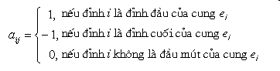
b/ Ma trận liên thuộc đỉnh cạnh
Xét G = (V, E), (V = {1, 2, ..., n}, E = {e₁, e₂, ..., e_{m}}), là đơn đồ thị có hướng.
Ma trận đỉnh cạnh A_{nxm} = (a_{ij}: i = 1, 2, ..., n; j = 1, 2, ..., m), với:
M a trận A_{nxm} gọi là ma trận liên thuộc đỉnh cạnh của đồ thị có hướng
Th­ưêng ¸p dông cho bµi to¸n ®å thÞ cã hư­íng
Memory cells in incidence matrix of directed graph is |V| x|E|

Slide 158
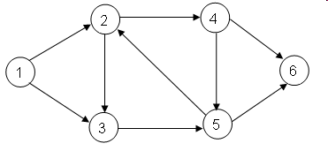
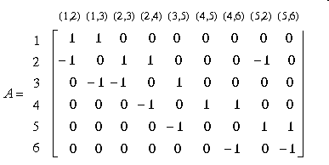
Ma trận liên thuộc đỉnh cạnh
số ô nhớ chiếm: 54

Slide 159
c. Ma trận trọng số
Trong tr­êng hîp ®å thÞ cã träng sè trªn c¹nh, thay v× ma trËn kÒ, ®Ó biÓu diÔn ®å thÞ ta sö dông ma trËn träng sè
C = c[i, j], i, j = 1, 2,..., n
víi
trong ®ã θ lµ gi¸ trÞ ®Æc biÖt ®Ó chØ ra mét cÆp (i,j) kh«ng lµ c¹nh, tuú tõng tr­êng hîp cô thÓ, cã thÓ ®­îc ®Æt b»ng mét trong c¸c gi¸ trÞ sau: 0, +∞, -∞.

Slide 160
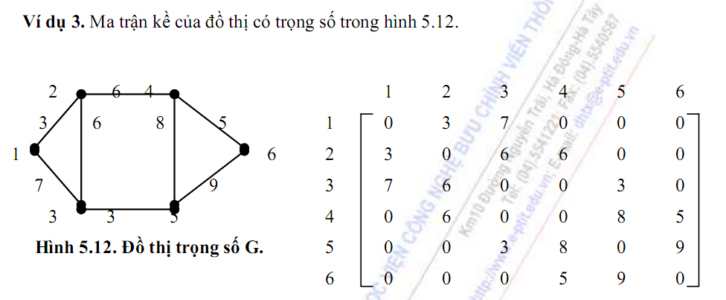

Slide 161
d. Danh sách kề
Là danh sách gồm 2 cột. Cột đầu liệt kê tất cả các đỉnh của đồ thị. Trên mỗi dòng của cột thứ hai lần lượt liệt kê các đỉnh liền kề với đỉnh tương ứng trong cột thứ nhất.
số ô nhớ: mỗi cạnh là một ô nhớ
Ví dụ:
With undirected graph: if graph has m edge then memory cells: is 2m
With directed graph: if graph has m edge then memory cells: is m
1
2 3 5
3
4
2
1 3 5
3
1 2 4
1
6
4
3 5 6
5
1 2 4 6
2
5
6
4 5

Slide 162
Danh sách kề của đồ thị vô hướng
Với mỗi v ∈ V, Ke(v) = danh sách các đỉnh u: (v, u) ∈ E
a
b
B
A
B
C
D
E
F
B
D
Danh sách
đỉnh kề
C
A
A
C
F
B
D
E
D
E
A
C
E
C
D
Bộ nhớ = a |V| + 2 b |E|

Slide 163
Danh sách kề của đồ thị có hướng
Với mỗi v ∈ V, Ke(v) = { u: (v, u) ∈ E }
a
b
B
A
B
C
D
E
F
B
D
C
A
C
F
D
E
D
E
E
Bộ nhớ = a |V| + b |E|

Slide 164
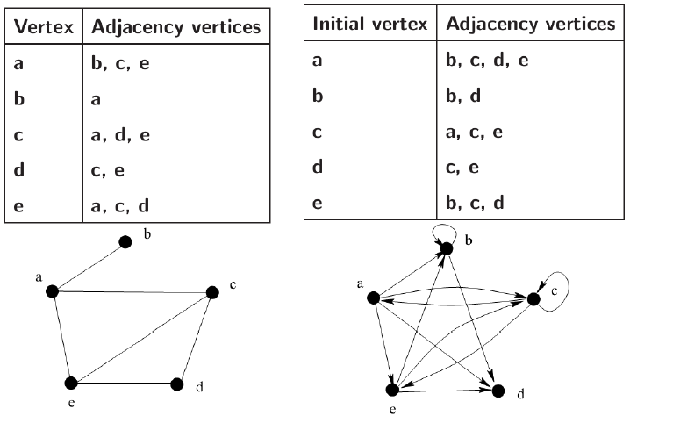

Slide 165
Ưu điểm của danh sách kề là chi phí duyệt và lưu trữ khá tối ưu. Đặc biệt là danh sách kề trong mảng.
– Cài đặt bài toán bằng danh sách kề tương đối dài hơn so với ma trận kề và danh sách cạnh.
– Đối với từng bài toán cụ thể, tùy vào dữ liệu bài toán cho, các bạn hãy lựa chọn cách tổ chức dữ liệu phù hợp nhất, không nhất thiết lúc nào cũng tổ chức danh sách kề.-
- Độ phức tạp của thuật toán la O(m), m là số cạnh

Slide 166
e. Danh sách cạnh
Trường hợp đồ thị thưa, tức là số cạnh ít, phương pháp ma trận kề (n²) phải chấp nhận nhiều lãng phí, thì ta dùng phương pháp danh sách cạnh (2*m) sau đây:
Số ô nhớ:
With undirected graph: if graph has m edge then memory cells: is 2m
With directed graph: if graph has m edge then memory cells: is m

Slide 167
e. Danh sách cạnh
Danh sách cạnh (cung) của đồ thị có n cạnh (cung) là danh sách gồm n dòng và 2 cột. Mỗi dòng tương ứng với một cạnh (cung) của đồ thị. Trên mỗi dòng, cột đầu ghi đỉnh (đỉnh đầu), cột thứ hai ghi đỉnh kề (đỉnh cuối) của cạnh, (cung) tương ứng.
Ví dụ:
1
3
1
5
1
2
3
4
3
4
3
2
4
6
1
6
4
5
2
5
2
5
5
6

Slide 168
2.2. Các thuật toán tìm kiếm trên đồ thị
Duyệt theo chiều rộng (BFS- Breadth First Search):
Thuật toán tìm kiếm theo chiều sâu (Depth First Search – DFS

Slide 169
2.2.1. Tìm kiếm theo chiều sâu
Phát biểu bài toán
Input: Cho đồ thị G = (V, E) liên thông, không chứa khuyên và một đỉnh u thuộc G
Output: Tập hợp các đỉnh được thăm của đồ thị, xuất phát từ u.

Slide 170
Tư tưởng thuật toán
Xuất phát từ đỉnh u chưa được thăm, thăm u, rồi tìm đến đỉnh v là đỉnh kề với đỉnh u, thăm v,… thuật toán được lặp đi lặp lại cho đến khi tất cả các đỉnh đều được thăm. Nếu tại một đỉnh vi nào đó, không còn đỉnh nào kề với vi chưa được thăm thì quay trở lại tiếp tục tìm đỉnh kề chưa thăm khác của vi-1.

Slide 171
Nhận xét:
Trong quá trình duyệt các đỉnh bằng thuật toán tìm kiếm theo chiều sâu, đỉnh được thăm càng muộn càng sớm được duyệt xong trước (Last In First Out - Vào sau ra trước).
- Sử dụng ngăn xếp chứa tập hợp các đỉnh đã xét, đã duyệt qua.

Slide 172
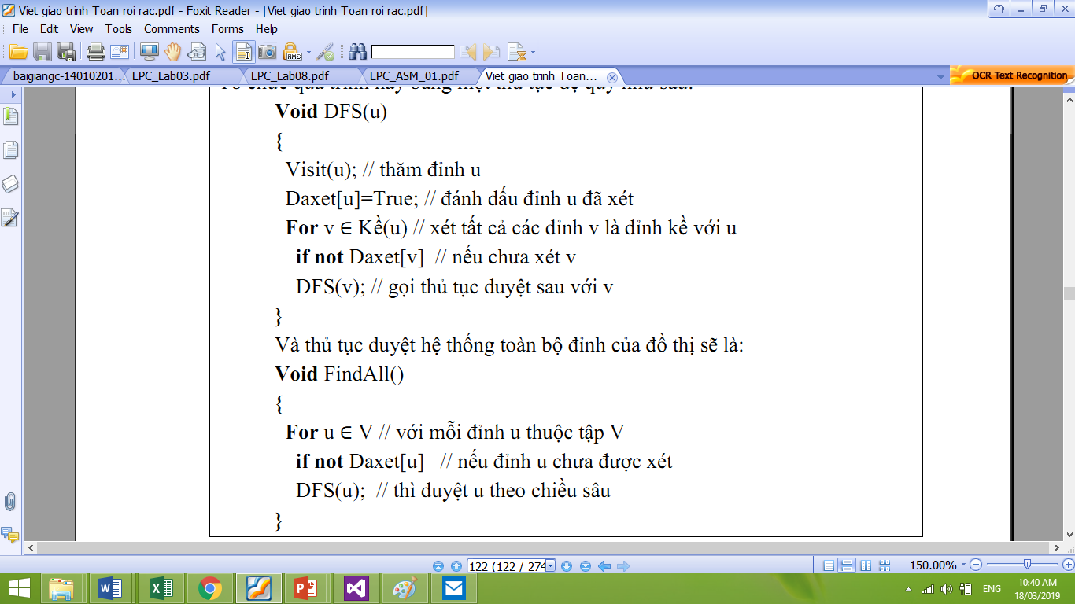

Slide 173
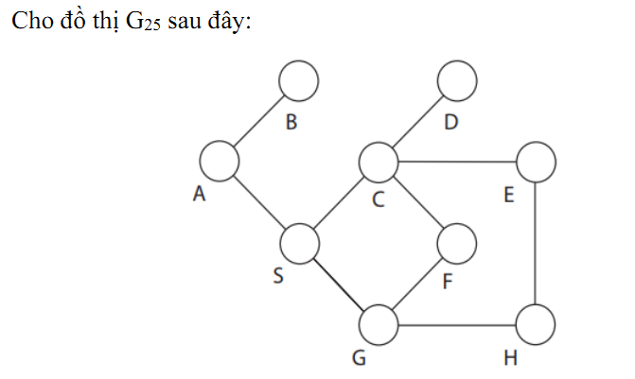
Mô tả các bước của thuật toán tìm kiếm theo chiều sâu đối với đồ thị G25 với đỉnh xuất phát là đỉnh s?

Slide 174
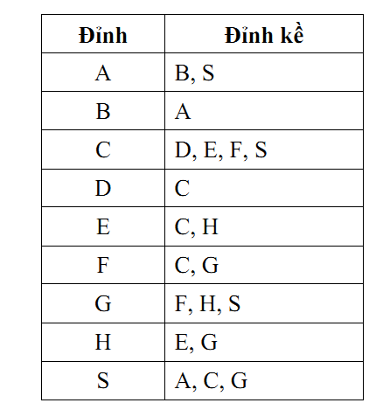

Slide 175
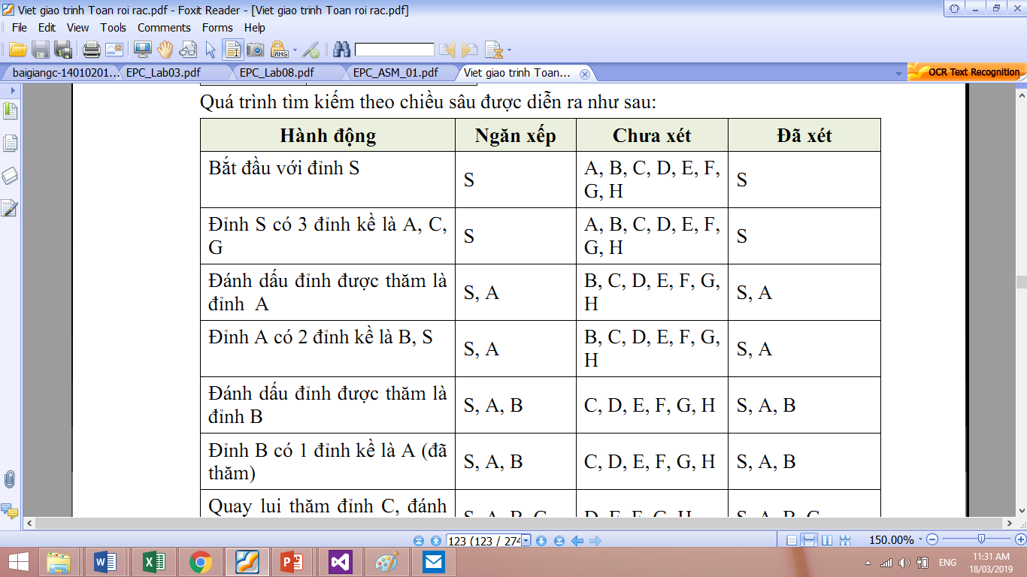

Slide 176
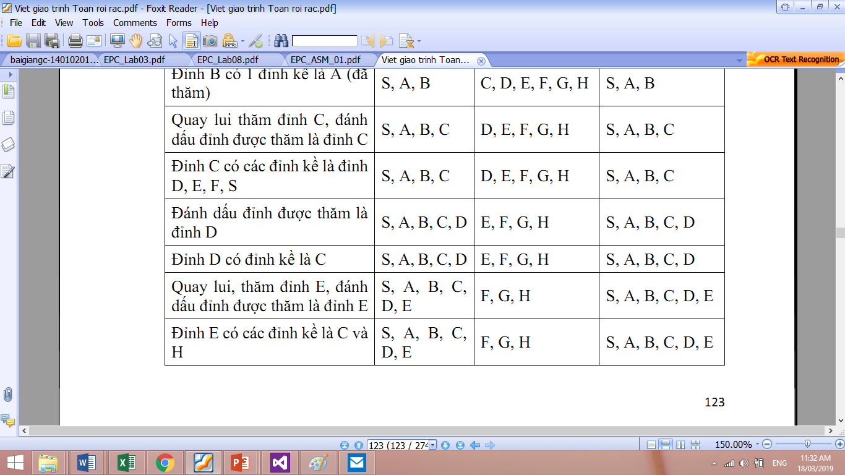

Slide 177
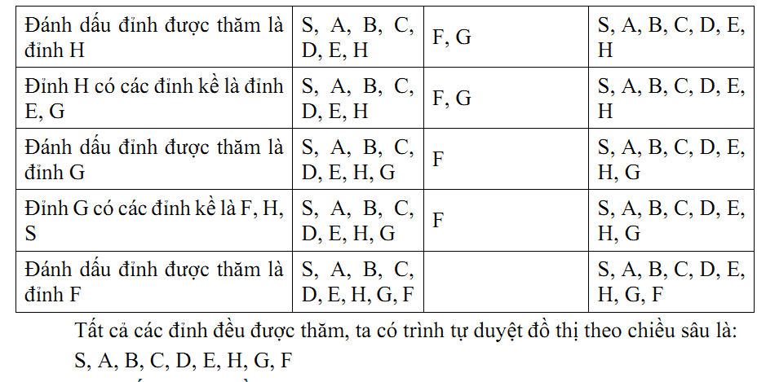

Slide 178
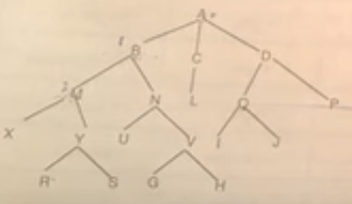
Ví dụ 1

Slide 179
2.2.2. Tìm kiếm đồ thị theo chiều rộng
Phát biểu bài toán:
Input: Cho đồ thị G = (V, E) liên thông, không chứa khuyên và đỉnh u thuộc G
Output: Tập hợp các đỉnh được thăm của đồ thị, xuất phát từ u.

Slide 180
2.2.2. Tìm kiếm đồ thị theo chiều rộng
Phát biểu bài toán:
Từ một đỉnh u nào đó chưa được thăm, thăm u, đưa tất cả các đỉnh v (chưa thăm) kề với u vào hàng đợi. Lấy một đỉnh v từ hàng đợi, thăm v, đưa tất cả các đỉnh t (chưa thăm) kề với v vào hàng đợi… Thuật toán được lặp đi lặp lại việc thăm các đỉnh cho đến khi hàng đợi rỗng.
Nếu tại một đỉnh vi nào đó, không còn đỉnh nào kề với vi chưa được thăm thì quay trở lại tiếp tục tìm đỉnh kề chưa thăm khác của đỉnh vi-1 (vi-1 là đỉnh trước khi đến vi)

Slide 181
2.2.2. Tìm kiếm đồ thị theo chiều rộng
Thuật toán:
void BFS(u)
{
Queue =Empty // thiết lập 1 hàng đợi để chứa các đỉnh
Kết nạp u vào Queue;
Daxet[u]=True; // đánh dấu đỉnh u đã được xét
While Queue != Empty // nếu còn đỉnh trong hàng đợi
{
Lấy v từ Queue;
Visit(v); // thăm v
For w ∈ Kề(v) // xét các đỉnh w là đỉnh kể của v
If (not Daxet[w]) // nếu đỉnh w chưa thăm
{
đẩy w vào Queue; // đưa w vào hàng đợi
Daxet[w]=True; // đánh dấu đỉnh w đã xét
} } }

Slide 182
Ví dụ
Mô tả các bước của thuật toán tìm kiếm theo chiều rộng đối với đồ thị G25 với đỉnh xuất phát là đỉnh s?

Slide 183
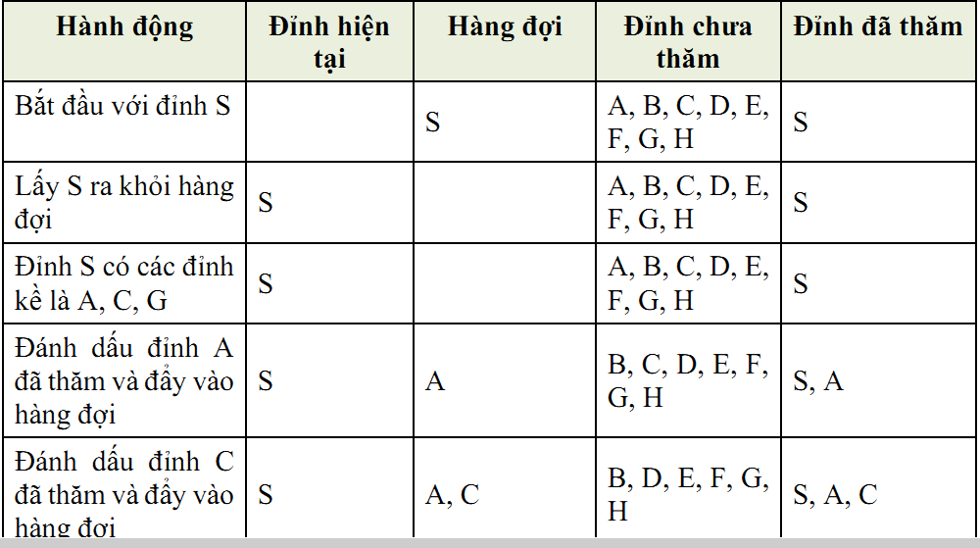

Slide 184
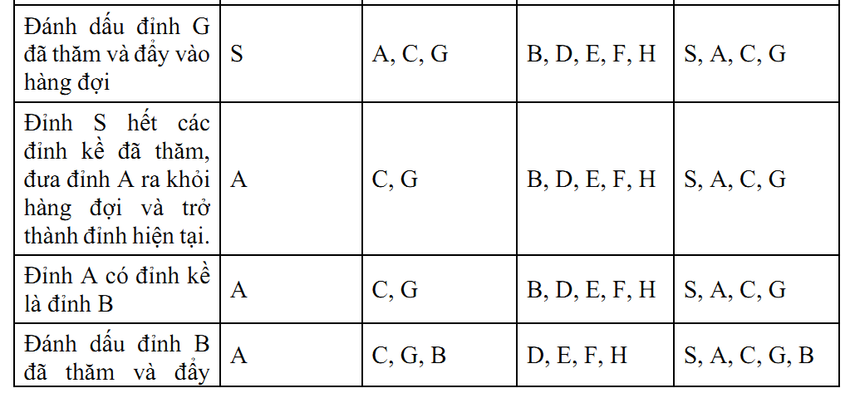
đỉnh B vào hàng đợi

Slide 185
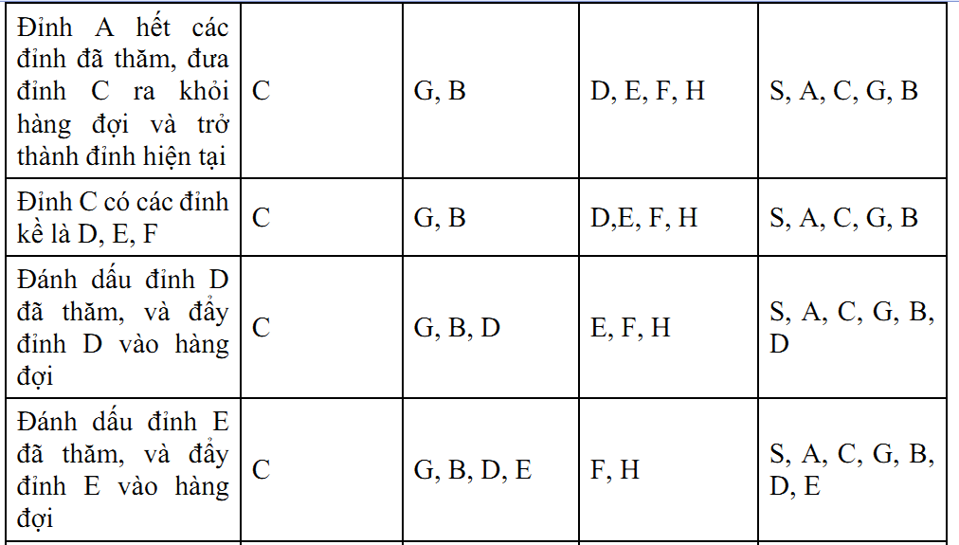

Slide 186
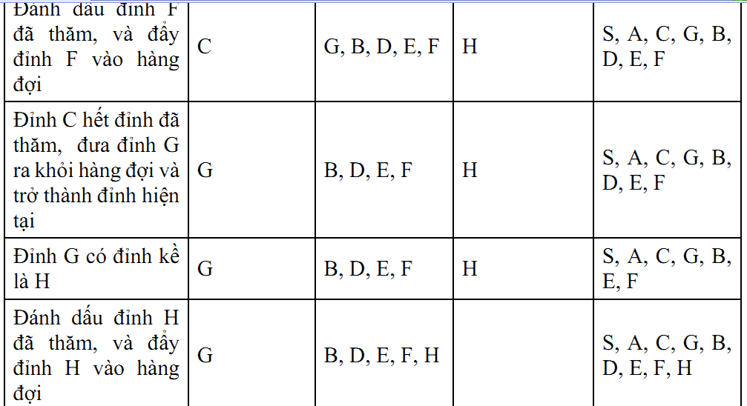

Slide 187
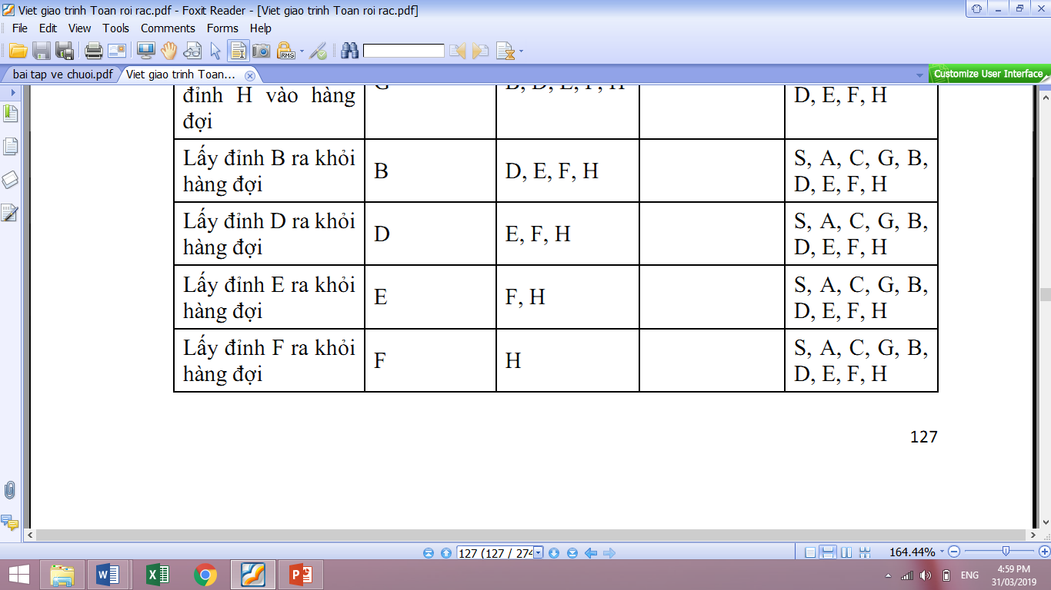
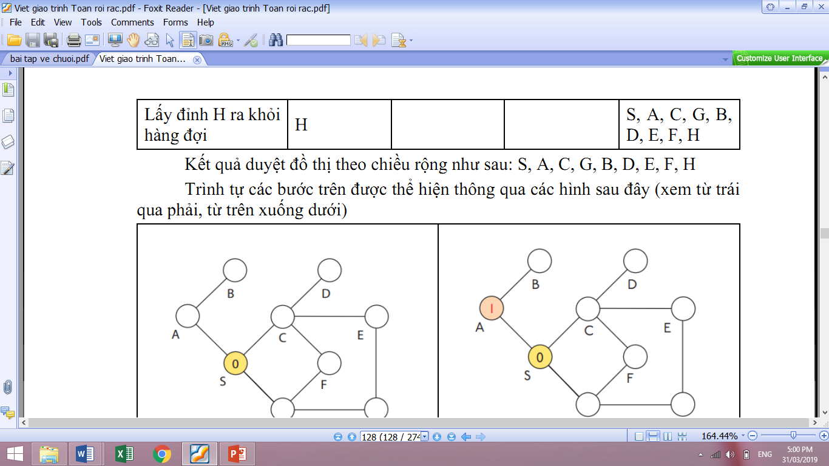

Slide 188
2.3. Đồ thị Euler và Đồ thị Hamiton

Slide 189
3.2.1. Đường đi Euler
Một đường đi từ đỉnh U đến đỉnh V qua tất cả mọi cạnh của đa đồ thị, mỗi cạnh chỉ qua 1 lần. được gọi là đường đi Euler.
Nếu đỉnh cuối V trùng với đỉnh đầu U, tức là đường đi khép kín thì đường đi Euler đó gọi là Chu trình Euler.
Đồ thị chứa chu trình Euler gọi là đồ thị Euler

Slide 190
Ví dụ
a
b
c
d
e
f
Đồ thị Euler
Chu trình Euler: a, b, c, f, e, b, d, c, a

Slide 191
a. Điều kiện cần và đủ để đồ thị có chu trình và đường đi Euler
Đồ thị vô hướng
Đồ thị G có chu trình Euler khi và chỉ khi G liên thông và mọi đỉnh đều có bậc chẵn khác 0.
Đồ thị G có đường đi Euler khi và chỉ khi G liên thông và có đúng 2 đỉnh bậc lẻ.
Đồ thị có hướng
Đồ thị có hướng G có chu trình có hướng Euler khi và chỉ khi G liên thông mạnh và mọi đỉnh đều có bậc ra bằng bậc vào.
d_{v}(v) = d_{r}(v)
Đồ thị liên thông mạnh là đồ thị có hướng mà mọi cặp đỉnh của nó đều có đường đi có hướng nối chúng với nhau.

Slide 192
3.2.2. Đường đi Hamiton
Chu trình Hamilton trong đồ thị G là chu trình đi qua mỗi đỉnh của G đúng một lần, đỉnh đầu trùng cuối
Đường đi Hamilton trong đồ thị G là đường đi qua mỗi đỉnh của G đúng một lần.
Đồ thị có chu trình Hamilton được gọi là đồ thị Hamilton.
Đồ thị có đường đi Hamilton được gọi là đồ thị nửa Hamilton.

Slide 193
Ví dụ

Slide 194
Ví dụ
Đồ thị Hamilton

Slide 195
Đồ thị Hamilton
Đồ thị có hai đỉnh bậc 1⇒ không là đồ thị Hamilton
Dễ thấy đồ thị trên là đồ thị nửa Hamilton

Slide 196
2.4. Đường đi ngắn nhất TRONG ĐỒ THỊ
Đường đi ngắn nhất trong đồ thị có trọng số
Đường đi ngắn nhất trong đồ thị không có trọng số

Slide 197
Phát biểu bài toán
Cho G = (V, E) đơn, liên thông, có trọng số dương (w(uv) > 0 với mọi u khác v). Tìm đường đi ngắn nhất từ đỉnh a đến z và tính khoảng cách d(a, z).
Có 3 thuật toán liên quan đến bài toán tìm đường đi ngắn nhất:
- Thuật toán Dijkstra
- Thuật toán Ford – Bellman
- Thuật toán Floyd

Slide 198
Input: Đồ thị G [đồ thị đơn, liên thông, các cạnh có trọng số dương],
∞ [biểu thị cho một số lớn hơn tổng trọng số của tất cả các cạnh trong đồ thị]
w(u, v) [ trọng số của cạnh {u, v}
Đỉnh a [đỉnh bắt đầu]
z [đỉnh kết thúc]
Output: L (z) [L (z), một số nguyên không âm, là độ dài của đường đi ngắn nhất từ đỉnh a đến đỉnh z.]
Notes:
vì chỉ là xuất phát chưa đến ai cả nên giá trị tại nó là 0 và các đỉnh còn lại sẽ là vô cùng

Slide 199
Thuật toán:
1. Khởi tạo T là đồ thị có đỉnh a và không có cạnh. Đặt V(T) là tập hợp các đỉnh của T và đặt E(T) là tập hợp các cạnh của T.
2. Đặt L(a) = 0, với tất cả các đỉnh trong G ngoại trừ a, thiết lập L(u) = ∞
[Số L(x) được gọi là nhãn của x]
3. Khởi tạo F là tập các đỉnh kề tập V
4.

Slide 200
4. Với mỗi đỉnh u liền kề với v và không nằm trong V(T),
Nếu L(v) + w(v, u) < L(u) thì
L(u): = L(v) + w(v, u)
Tìm một đỉnh x trong F với nhãn nhỏ nhất
Thêm đỉnh x vào V(T) và thêm cạnh {D (x), x} vào E(T)
v: = x [Câu lệnh này thiết lập ký hiệu cho lần lặp tiếp theo của vòng lặp.]
Kết thúc vòng lặp

Slide 201
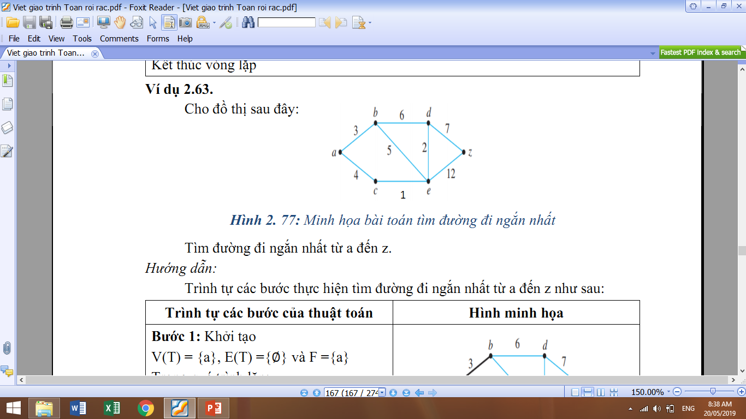

Slide 202
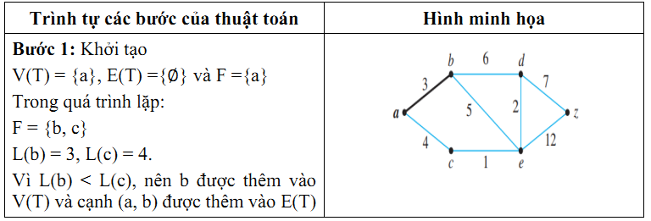
Ví dụ

Slide 203
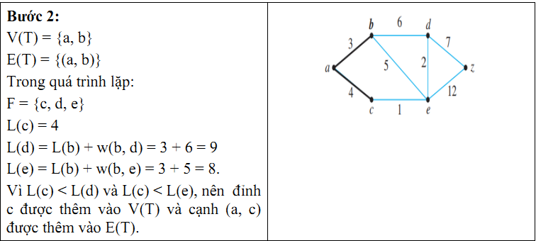

Slide 204
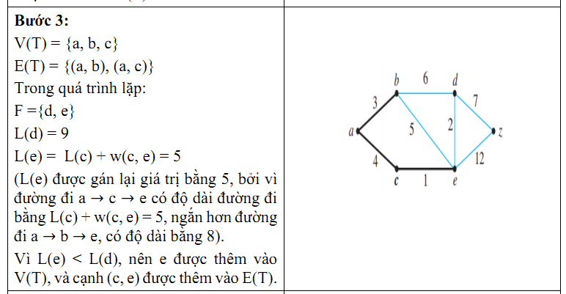

Slide 205


Slide 206


Slide 207
Thuật toán dừng vì z ∈(). Đường đi ngắn nhất từ a đến z có độ dài = 14.
Theo dõi các bước đi trong bảng là cách thuận tiện để hiển thị hành động của thuật toán Dijkstra:

Slide 208
buoc | V(T) | F | l(a) | L(B) | L© | L(D) | L€ | L(Z)
0 | A | A | 0 | VC | VC | VC | VC | VC
1 | A | B,C | 0 | 3 | 4 | VC | VCQ | VC
2 | A,B | C,D,E |  | - | 4 | 9 | 8 | VC
3 | A,B,C | D,E | - | - | - | 9 | 5 | VC
4 | A,B,C,E | D,Z | - | - | - | 7 | - | 17
5 | A,B,C,E,D | z | - | - | - | - | - | 14
6 | A,B,C,E,D,z | 0 |  |  |  |  |  | -
Dòng thứ 5 xác định đường đi ngắn nhất từ đỉnh a đến các đỉnh còn lại của đồ
thị.
Đường đi ngắn nhất từ a đến b có độ dài 3
Đường đi ngắn nhất từ a đến c có độ dài 4
Đường đi ngắn nhất từ a đến d có độ dài 7: a → c → e →d
Đường đi ngắn nhất từ a đến e có độ dài 5: a → c → e
Đường đi ngắn nhất từ a đến z có độ dài 14: a → c → e → d → z

Slide 209


Slide 210
2.4.Cây và Cây khung của đồ thị
Cây
a. Cây là đồ thị liên thông không chứa chu trình.
F
Cây có 1 đỉnh
Cây có 2 đỉnh
Cây có 12 đỉnh

Slide 211


Slide 212
c. Tính chất của cây
Cho đồ thị T có n đỉnh: n >= 2
T liên thông và không có chu trình (tức là T là 1 cây)
T liên thông và có n - 1 cạnh
T không có chu trình và có n - 1 cạnh.
T liên thông, nhưng nếu bõ đi 1 cạnh bất kỳ thì mất liên thông. Nói cách khác: Mọi cạnh của T đều là Cầu.

Slide 213
2. Gốc thường là đỉnh trên cùng. Mức của đỉnh là độ dài đường đi từ gốc đến đỉnh đó. Độ cao của cây là mức lớn nhất của cây
3. Cây có gốc được vẽ ngược:
Gốc ở mức 0
Các đỉnh kề gốc ở mức 1, dưới mức 0
Các đỉnh kề với các đỉnh ở mức 1 thì ở mức 2: dưới mức 1.
…

Slide 214
Gốc
v₁
v₂
v₃
v₂, v₃: mức 1
v₅
v₄, v₅, v₆, v₇ mức 2
v₄
v₆
v₇
Độ cao là 2

Slide 215
v₁
v₂
v₃
v₄
v₅
v₆
v₇
v₂ là cha của v₄&v₅
v₄ là con của v₂
v₄&v₅ là anh em
.
v₁, v₂, v₃: đỉnh trong
v₄, v₅, v₆, v₇: đỉnh lá

Slide 216
2.2.2. CÂY KHUNG
1. Định nghĩa cây khung:
Xét đồ thị vô hướng G(V, E) với > 1 (có nhiều hơn 1 đỉnh)
Giữ nguyên tập đỉnh V
Nếu ta loại bỏ cạnh nằm trên chu trình nào đó thì ta sẽ được đồ thị vẫn là liên thông. Nếu cứ loại bỏ các cạnh ở các chu trình khác cho đến khi nào đồ thị không còn chu trình (vẫn liên thông) thì ta thu được một cây nối các đỉnh của G. Cây đó gọi là cây khung hay cây bao trùm của đồ thị G

Slide 217
Ví dụ
Định lý 1: Một đồ thị có cây bao trùm khi và chỉ khi đồ thị đó liên thông.
G

Slide 218

2. Bài toán tìm cây khung nhỏ nhất
Cho G=(V,E) là đồ thị vô hướng liên thông có trọng số, mỗi cạnh e∈E có trọng số m(e)≥0. Giả sử T=(V_{T},E_{T}) là cây khung của đồ thị G (V_{T}=V). Ta gọi độ dài m(T) của cây khung T là tổng trọng số của các cạnh của nó:
Bài toán đặt ra là trong số tất cả các cây khung của đồ thị G, hãy tìm cây khung có độ dài nhỏ nhất. Cây khung như vậy được gọi là cây khung nhỏ nhất của đồ thị và bài toán đặt ra được gọi là bài toán tìm cây khung nhỏ nhất.

Slide 219
Thuật toán tìm cây khung nhỏ nhất
có 2 thuật toán:
a. Thuật toán Kruskal
b. Thuật toán Prim

Slide 220
a. Thuật toán kruskal
1. Bắt đầu từ đồ thị rỗng T có n đỉnh.
2. Sắp xếp các cạnh của G theo thứ tự không giảm của trọng số.
3. Bắt đầu từ cạnh đầu tiên của dãy này, ta cứ thêm dần các cạnh của dãy đã được xếp vào T theo nguyên tắc cạnh thêm vào không được tạo thành chu trình trong T.
4. Lặp lại Bước 3 cho đến khi nào số cạnh trong T bằng n−1, ta thu được cây khung nhỏ nhất cần tìm.

Slide 221

Ví dụ

Slide 222


Slide 223


Slide 224
B1; sắp xếp các cạnh theo thứ tự không giảm
cạnh | trọng số
AD | 5
CE | 5
DF | 6
AB | 7
BE | 7
BC | 8
EF | 8
BD | 9
EG | 9
FG | 11
DE | 15
B2: tìm cây khung có trọng số nhỏ nhất
chọn cạnh | Cây khung (T) | VẼ CÂY
AD -5 | T={AD}
CE -5 | T={AD,CE}
DF-6 | T={AD, CE, DF}
AB-7 | T={AD, CE, DF, AB}
BE-7 | T={AD, CE, DF, AB, BE}
EG-9 | T={AD, CE, DF, AB, BE,EG}

Slide 225
b. Thuật toán Prim
Bước 1: Xuất phát từ đỉnh k bất kỳ (thông thường chọn đỉnh đầu tiên) chọn một cạnh có trọng số nhỏ nhất liền kề với đỉnh k (min{A[k][j]}j=1..n) ta đánh dấu 2 đỉnh đi qua cạnh đó và số cạnh tìm được là 1. Chuyển sang bước 2. Bước 2: Tìm cạnh nhỏ nhất của đồ thị với điều kiện cạnh tìm được phải có 1 đỉnh chưa đánh dấu và 1 đỉnh đã đánh dấu (min{A[i][j]}j=1..n, i=1..n sao cho i đánh đấu và j chưa đánh dấu) để tránh trường hợp tạo thành chu trình. Ta tăng số cạnh tìm được lên 1 và chuyển sang bước 3. Bước 3: Nếu số cạnh tìm được bằng n-1 kết thúc thuật toán, ngược lại quay về bước

Slide 226
Thuật toán Prim – Ví dụ
7
a
d
2
2
5
chọn
5
b
4
f
g
1
g
4
1
3
c
e
7
4
các cạnh để chọn

Slide 227
7
a
d
2
2
5
5
b
4
f
g
1
4
1
3
c
e
7
4

Slide 228
7
a
d
2
2
5
5
b
4
f
g
1
4
1
3
c
e
7
4

Slide 229
7
a
d
2
2
5
5
b
4
f
g
1
4
1
3
c
e
7
4

Slide 230
7
a
d
2
2
5
5
b
4
f
g
1
4
1
3
c
e
7
4

Slide 231
Độ dài của CKNN: 14
7
a
d
2
2
5
5
b
4
f
f
g
1
4
1
3
c
e
7
4

Slide 232
Ví dụ 2
Dùng thuật toán Prim tìm cây khung nhỏ nhất của đồ thì sau

Slide 233


Slide 234


Slide 235


Slide 236


Slide 237


Slide 238


Slide 239


Slide 240
Ví dụ

Slide 241
tập đỉnh được chọn | Tập cạnh kề | Chọn cạnh |  | tập cây khung (T) | vẽ cây
A | AB-7,AD-5 | AD |  | t={ad}
a,d | ab-7, df-6, db-9, de-15 | df |  | t={ad, df}
a, d, f | ab-7, db-9, de-15, fe -8 , fg-11 | ab |  | t={ad, df, ab}
a, d, f, b | db-9, de-15, fe -8 , fg-11, bc-8, be-7 | be -7 |  | t={ad, df, ab, be
 |  |  |  |  | ( làm tiếp

Slide 242
Thank You!
www.themegallery.com

